Slide 1
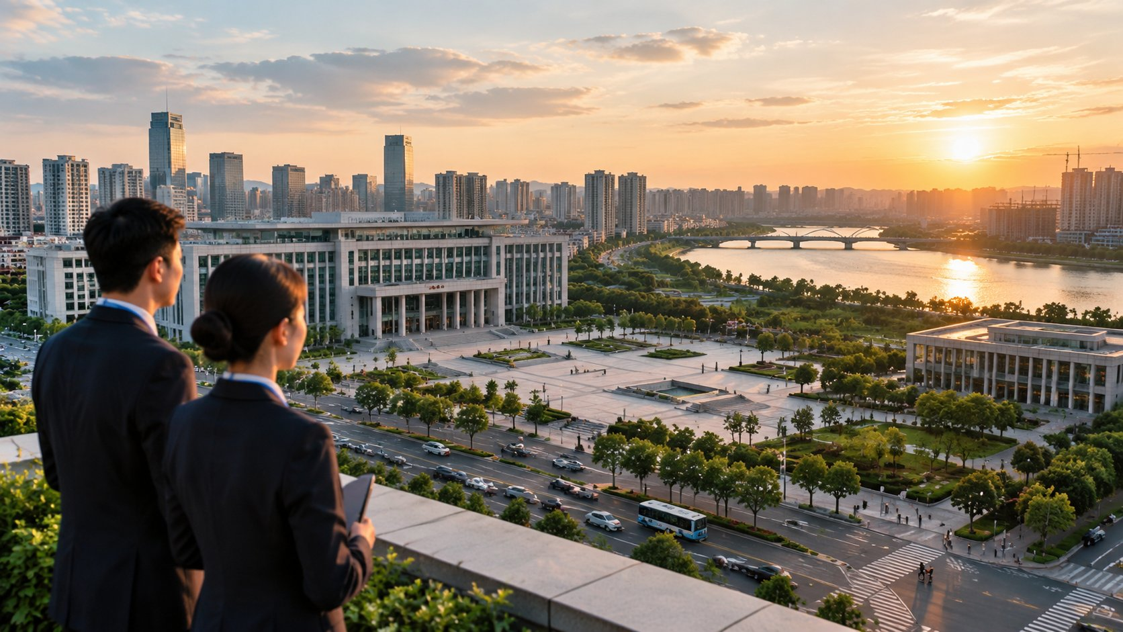
AI × 政府管理 · 应用场景
人工智能与大模型
在政府管理中的应用场景【2026方案】
以 AI 能力为纲 · 25 个落到各局各部门的场景 · 效能测算与实施路径

Slide 2
AI 正在改变政府运行：五种能力，看得见的效率差距
从“能聊天”到“能干活”—— 视觉管城市、模型排调度、大模型写公文接热线，这是本方案 25 个场景的能力基础
01
视觉感知与多模态识别 让城市多一双不疲劳的眼睛
城管 · 住建 · 应急 / 林业 · 市场监管 · 自然资源
效果对比 传统方式 → AI 方式（行业参考区间）
12345 工单填单
7 分钟 / 件
2 分钟
02
逻辑推理与问题解决 让机器会算账、会调度、会推演
交警 / 交通 · 审批局 · 医保 / 人社 · 应急 / 水利 · 财政
高频事项审批
3~5 个工作日
秒批
市容问题发现
巡查 1~2 天
秒级
03
代码与软件工程 让机器帮大数据中心接系统、写工具
大数据中心 · 数据局 · 各局办 / 街道 · 网信办 · 电子政务办
医保结算审核
事后抽查 5%
100% 全量
公文初稿
半天
1 小时
04
自然语言理解与知识管理 让政策问得清、公文写得快、诉求办得准
12345 · 政府办 · 司法局 · 工信 / 商务 / 发改 · 信访 / 街道
惠企政策兑现
自己找，1~3 个月
15 天兑现
燃气泄漏发现
接到报警电话
提前数小时
05
数据建模与预测预警 让政府提前知道会出什么事
生态环境 · 应急 / 住建 · 卫健 / 疾控 · 民政 / 人社 · 发改 / 财政
跨部门数据接口
1~3 个月
1~2 周
政策牵引：国务院《关于加强数字政府建设的指导意见》（2022 年 6 月）、国办《“高效办成一件事”指导意见》（2024 年 1 月）、《政务数据共享条例》（2025 年 8 月施行）、国务院《关于深入实施“人工智能+”行动的意见》（2025 年 8 月，“人工智能+治理能力”），可对接数字政府、一网通办 / 一网统管与城市生命线等专项。
人工智能与大模型在政府管理中的应用场景
2

Slide 3
国内外应用场景与案例：先行城市和部门已经把 AI 用在日常治理与服务上
以下均为公开报道数据，说明的是方向与量级；本方案的场景与路径与这些标杆一致
上海 · 北京 12345 市民热线
上海 / 北京
深圳福田 · 政务 AI 数智员工
广东深圳
合肥 · 城市生命线安全工程
安徽合肥
大模型智能派单与智能坐席，“接诉即办”提速
上海 2024 年需转派工单 439.4 万件，智能派单 406.8 万件（92.58%）、准确率超 90%，设 80 多个大模型智能专席
北京上线智能坐席助手（转写、填单、知识跟随），工单录入 7.2 → 4.8 分钟/件（-33%），年受理超 2,000 万件
天津西青 DeepSeek 派单模型准确率 58% → 95%、智能派单率 97.5%；辽宁“民心智能体”处理效率 +25%
来源：瞭望周刊、新华网、辽宁省政府网（2024—2026 年）
70 名基于 DeepSeek 的 AI 数智员工覆盖 240 个场景
2025 年 2 月上岗，覆盖公文处理、民生服务、应急管理、招商等全链条环节
公文格式修正准确率超 95%、审核时间缩短 90%，执法文书秒级生成，错误率控制在 5% 以内
定位为“公务员助手”而非替代，AI 生成 → 人工确认，新角色可分钟级定制
来源：福田区政府在线、腾讯新闻、中关村在线（2025 年）
燃气、供水、桥梁、排水一网监测预警
清华合肥院 + 市政府共建，2017 年运行以来地下管网事故发生率下降 60%，风险排查效率提高 70%
20 多个智能预警模型，日处理数据 500 亿条，成功预警燃气泄漏 216 起、供水管网泄漏多起
“合肥模式”获国务院安委办推广，安徽 16 市全覆盖，累计处置燃气泄漏险情 300 多起
来源：合肥在线、安徽省应急管理厅、新华网（2021—2024 年）
国家医保局 · 智能监管子系统
全国
民政部 · 低收入人口动态监测
全国
新加坡 Pair · 英国 Humphrey
新加坡 / 英国
全量审核 + 大数据模型，基金监管从抽查到全覆盖
2024 年全国追回医保基金 275 亿元，其中智能监管子系统挽回 31 亿元，已覆盖所有统筹地区
“异常住院”“倒卖医保药品”等大数据模型追回近 6 亿元，“男女检查用药”等筛查线索追回近 1 亿元
事前提醒、事中审核、事后追溯全周期闭环；药品追溯码开启“码上监管”
来源：国家医保局统计快报 / 公报、新华社（2025 年）
从“人找政策”到“政策找人”，主动发现主动救助
全国低收入人口动态监测信息平台监测对象 8,015 万人（2024 年），归集低保、特困、低保边缘、支出型困难人口
“大数据比对 + 铁脚板摸排”，科学设置预警指标，医疗费用、突发事故等风险信息实时推送
跨部门数据共享，教育、医疗、住建等分层分类救助，19 个省份出台配套文件
来源：民政部新闻发布会、人民网、央广网（2023—2024 年）
国家级公务员 AI 助手：写材料、析民意、查法条
新加坡 GovTech 自研 Pair：70% 公务员使用，月活约 7.9 万，每月节省约 83 万小时，可处理机密数据
英国 Humphrey：Consult 分析 2,000+ 条公众意见与官员结论几乎一致，年可省 7.5 万人日
共同特点：政府自建、私有安全、先辅助后自动，算法透明记录公开
来源：pair.gov.sg、GOV.UK（2025—2026 年）
共同规律：先把数据打通，再从 12345、审批、公文、市容巡查等最痛的点切入；AI 生成、人工确认、留痕可溯，验证达标后再推广 —— 这也是本方案的路径。
人工智能与大模型在政府管理中的应用场景
3

Slide 4

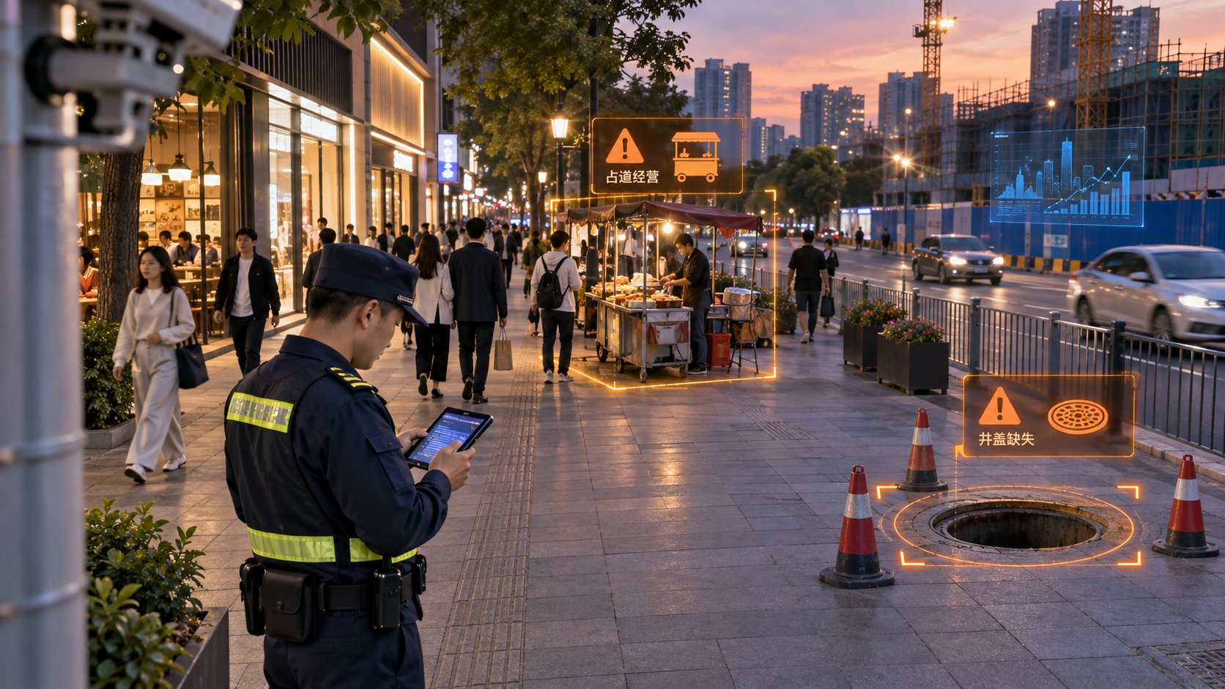
能力一
视觉感知与多模态识别能力
—— 让城市多一双不疲劳的眼睛
本章场景
1.1 城管局 · 市容环卫 AI 巡查（占道经营 / 暴露垃圾 / 违规广告 / 渣土车）
1.2 住建局 · 建筑工地安全与扬尘 AI 监管（安全帽 / 塔吊深基坑 / 裸土覆盖）
1.3 应急管理局 / 林业局 · 危化品企业与森林防火视觉预警（泄漏烟火 / 林火烟点）
1.4 市场监管局 · 餐饮“明厨亮灶 + AI”与电梯困人识别
1.5 自然资源和规划局 · 卫星遥感 AI 识别违法建设与耕地“非农化、非粮化”

Slide 5
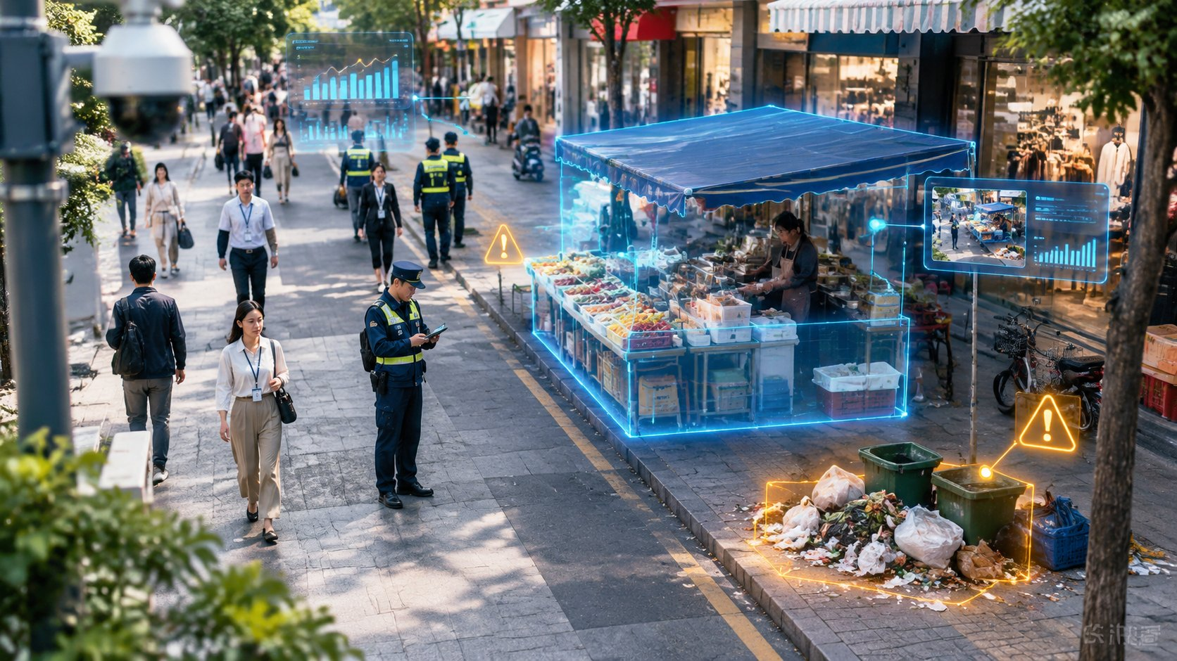
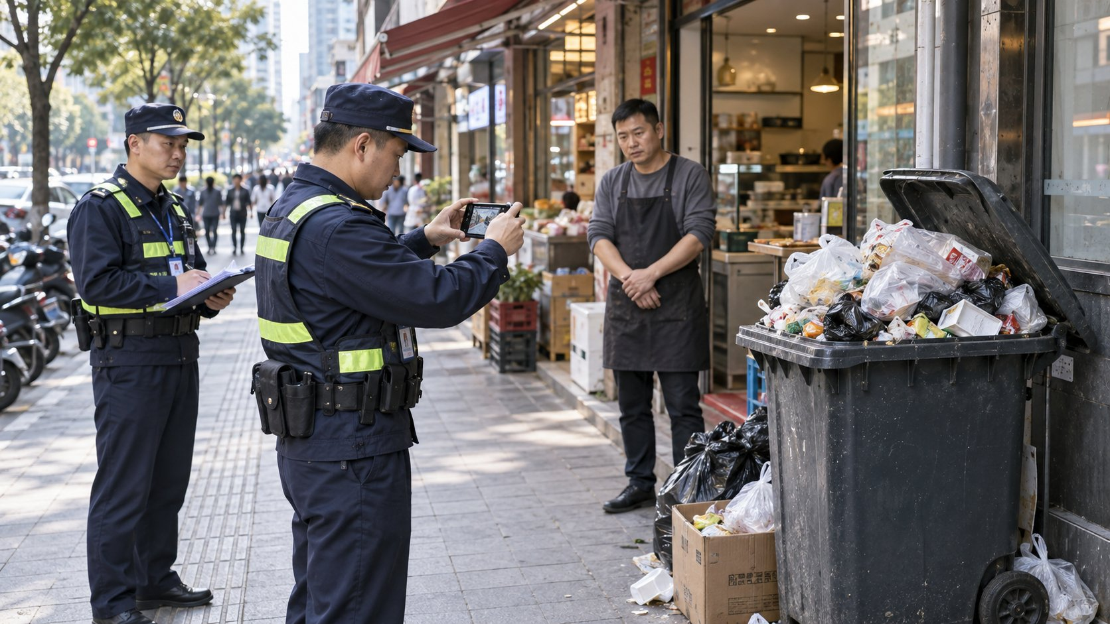
能力一 · 视觉感知与多模态识别能力
1.1 城管局 · 市容环卫 AI 巡查（占道经营 / 暴露垃圾 / 违规广告 / 渣土车）
占道、暴露垃圾、渣土车：秒级发现、自动派单，不再靠巡查队跑断腿
现状：靠人、靠经验
城区几千路监控只在出事后回看，市容问题靠巡查队一天跑两遍
暴露垃圾、占道经营发现晚、取证难，反复回潮
渣土车抛洒滴漏、井盖缺失靠市民投诉才知道
AI 落地后
利旧公安与城管现有摄像头，视觉模型识别占道经营、暴露垃圾、违规广告、渣土车未密闭、井盖缺失，秒级生成事件
事件自动定位到网格与责任单位，推送城管执法队、环卫公司、街道，处置结果拍照回传闭环
自然语言定义新规则一天上线：如“早 7 点前占道早餐摊不报警”，减少无效工单
秒级
市容问题发现（原巡查 1~2 天）
≥90%
占道 / 暴露垃圾识别准确率
-50%
巡查人力工时
落地：利旧摄像头 1~2 个月上线首批规则；与数字城管 / 一网统管平台对接
人工智能与大模型在政府管理中的应用场景
5

Slide 6
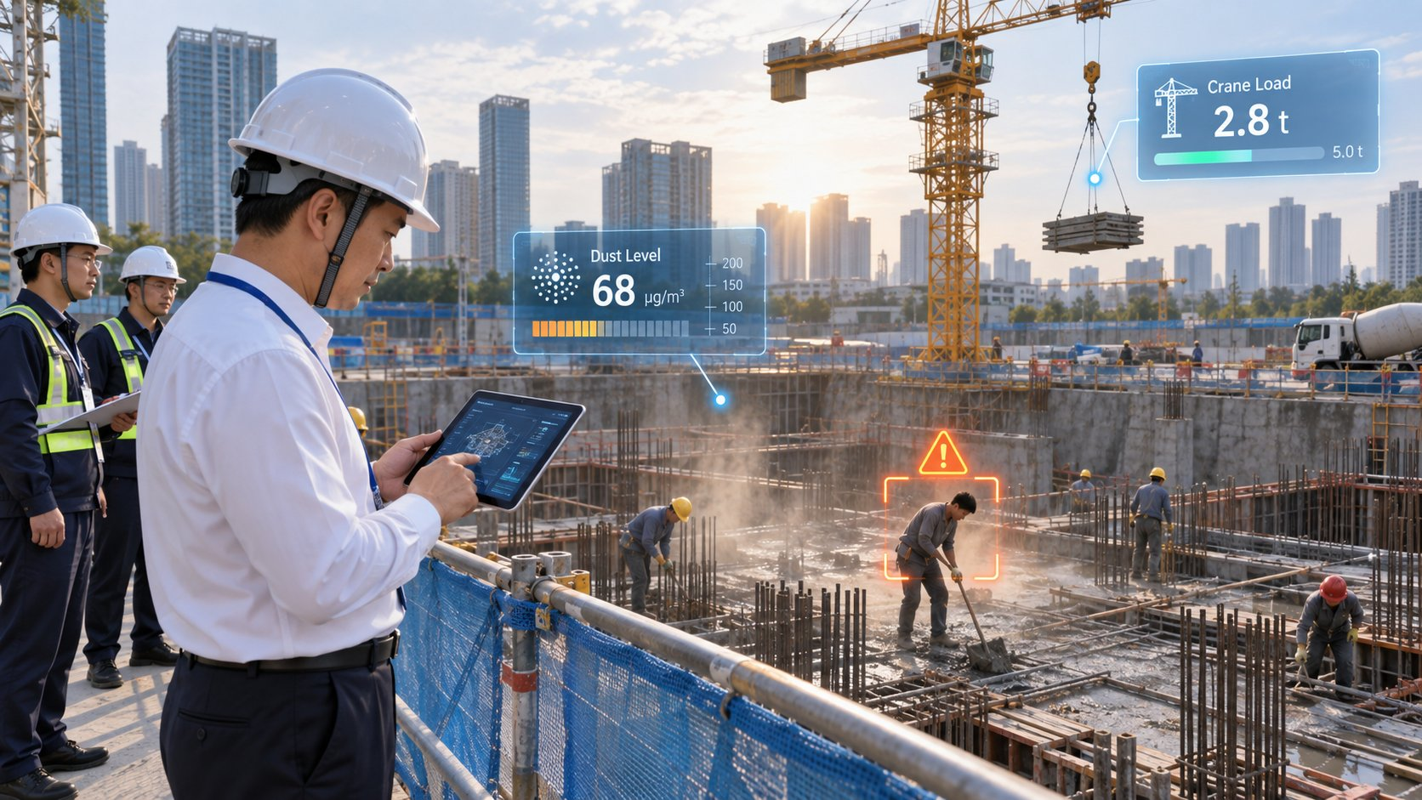

能力一 · 视觉感知与多模态识别能力
1.2 住建局 · 建筑工地安全与扬尘 AI 监管（安全帽 / 塔吊深基坑 / 裸土覆盖）
全市工地同时在线盯：安全帽、塔吊、扬尘一屏管住
100%
在建工地在线覆盖
▌ 现场痛点
几百个在建工地，质安站几十人跑不过来，检查靠抽查
塔吊超载、深基坑变形、未戴安全帽出事前没人看见
扬尘裸土靠环保投诉倒逼，整改滞后
▌ AI 怎么做 —— 三步
01
接入工地视频与传感器，AI 识别未戴安全帽、违规攀爬、裸土未覆盖、车辆未冲洗，推送项目部与监理
02
塔吊载荷、基坑位移、PM10 异常趋势预警，超阈值自动停工提示
03
全市工地风险分级排名，质安站按风险精准检查，检查记录自动生成
-40% 安全违规行为（3 个月内）
-30% 扬尘投诉
落地：接入智慧工地平台数据，2~3 个月；先市本级重点项目试点
人工智能与大模型在政府管理中的应用场景
6

Slide 7
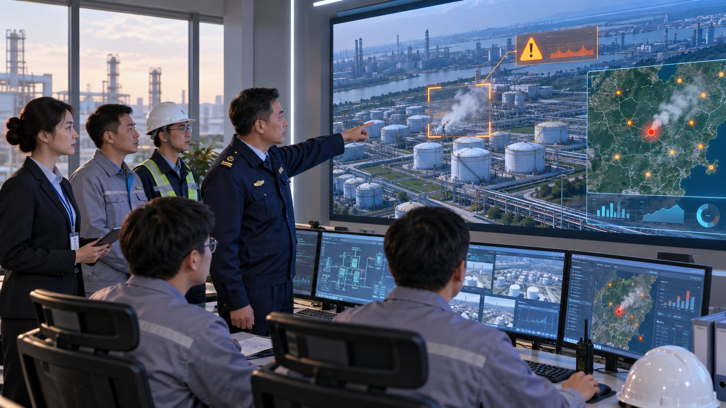
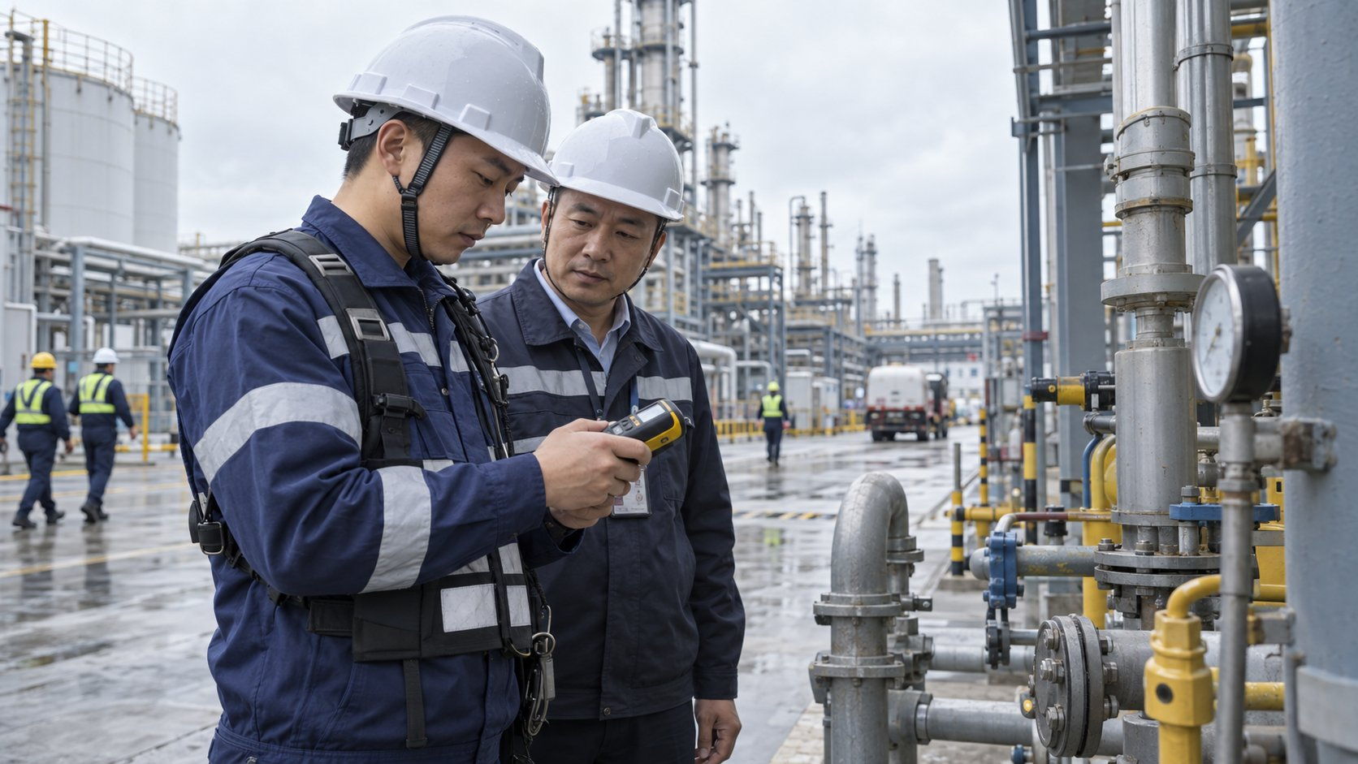
能力一 · 视觉感知与多模态识别能力
1.3 应急管理局 / 林业局 · 危化品企业与森林防火视觉预警（泄漏烟火 / 林火烟点）
危化品泄漏、林火烟点：分钟级预警，把事故挡在萌芽
▌ 现场痛点
危化品企业上千个视频点位靠企业自己看，监管部门看不到实时风险
特殊作业（动火、受限空间）违规靠事后追责
森林防火瞭望塔 + 护林员，烟点发现常在火起之后
▌ AI 怎么做
接入危化品企业视频与 DCS 报警，AI 识别泄漏、烟火、特殊作业未穿戴、人员聚集，推送企业与应急局双端
高点摄像头 + 卫星热点做林火烟点识别与定位，误报过滤后推送护林员与乡镇
重大危险源风险指数日更，应急局按指数分级检查，检查任务自动派发
分钟级
泄漏 / 烟点预警
≥90%
烟火识别准确率，误报 -60%
-50%
现场检查工时
落地：利旧企业与林区摄像头，2~3 个月；与危化品安全风险监测预警系统对接
人工智能与大模型在政府管理中的应用场景
7

Slide 8


能力一 · 视觉感知与多模态识别能力
1.4 市场监管局 · 餐饮“明厨亮灶 + AI”与电梯困人识别
全市餐饮后厨与 1 万台电梯：机器盯全量，人管重点
现状：靠人、靠经验
餐饮单位数千家，监管人员几十人，检查靠抽查
后厨不戴口罩帽子、鼠患、生熟混放看不见就等于没发生
电梯困人靠被困者打电话，维保是否到位无从核实
AI 落地后
在“互联网 + 明厨亮灶”基础上加 AI 识别：口罩帽子、吸烟、玩手机、鼠患、生熟分离，违规抓拍推送商户整改与监管复查
电梯物联网 + 视频 AI 识别困人、扒门、电动车进梯，自动通知维保单位并计时
餐饮与电梯风险分级评分，监管资源投向高风险对象；检查台账自动生成
≥90%
后厨违规识别率
-60%
餐饮违规行为（3 个月内）
-50%
电梯困人救援响应时间
落地：利旧明厨亮灶摄像头 + 电梯物联网，2~3 个月；先学校食堂与商圈试点
人工智能与大模型在政府管理中的应用场景
8

Slide 9
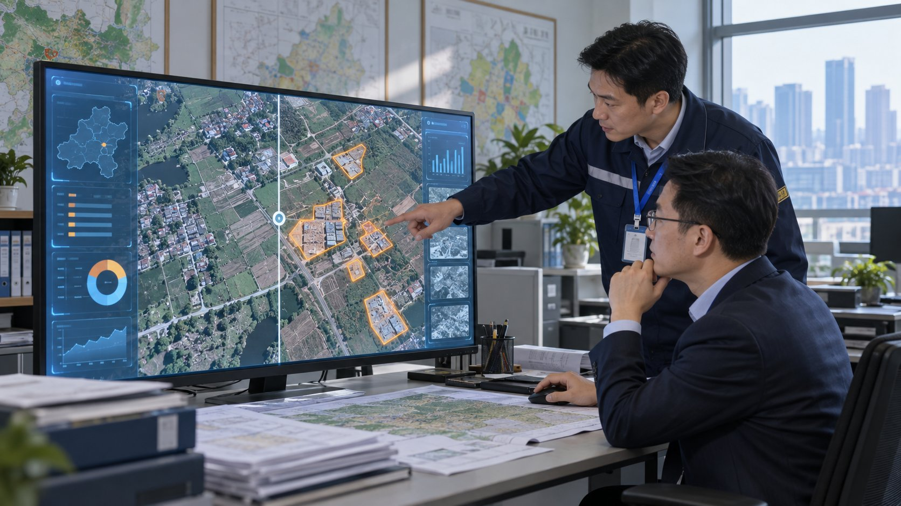
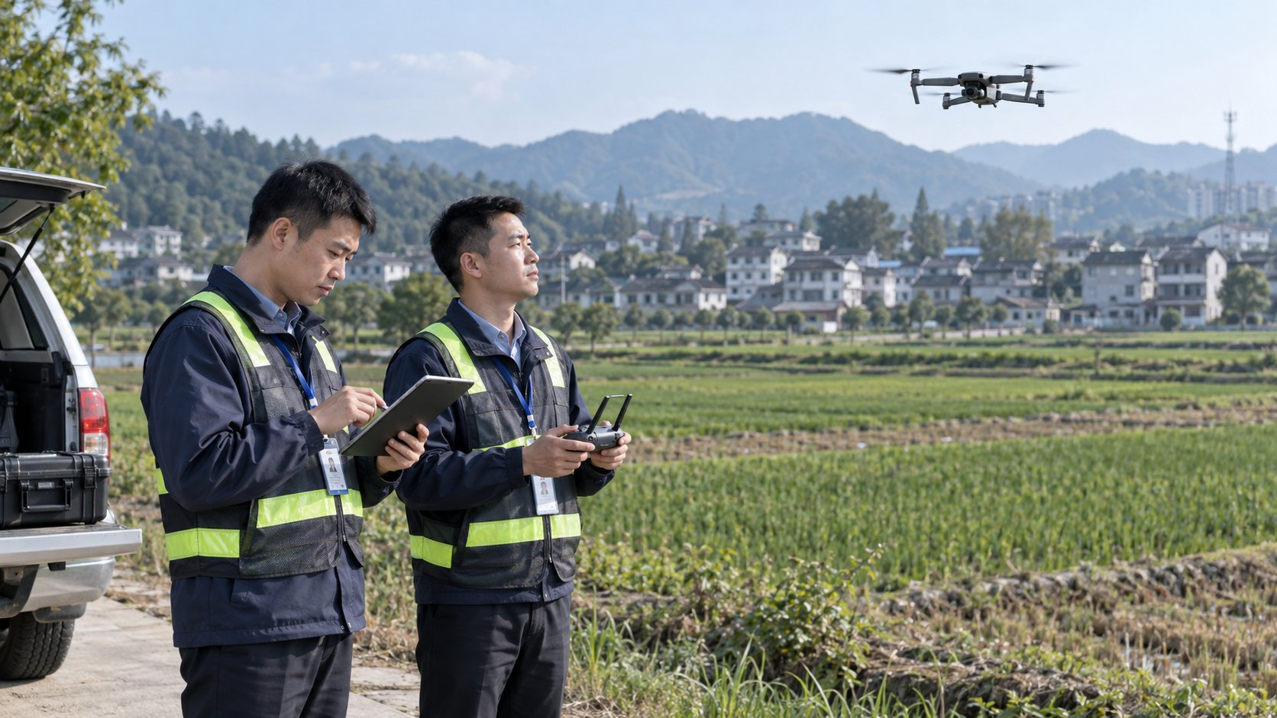
能力一 · 视觉感知与多模态识别能力
1.5 自然资源和规划局 · 卫星遥感 AI 识别违法建设与耕地“非农化、非粮化”
耕地“非农化”、违建：卫星一月一比对，问题在图上先现形
月度
变化检测频次（原一年 1~2 次）
▌ 现场痛点
卫片执法一年一两次，发现时违建已成规模
耕地“非农化、非粮化”靠乡镇上报，瞒报漏报难杜绝
人工判读几千平方公里影像要几个月
▌ AI 怎么做 —— 三步
01
高分卫星 / 无人机影像 AI 变化检测：新增建筑、耕地变林地园地、大棚房，月度自动出疑似图斑
02
图斑自动关联审批数据（用地许可、规划许可），区分合法建设与疑似违法，只推真问题
03
疑似图斑推送乡镇与执法队核查取证，结果回传闭环，形成季度报告
≥85% 疑似违建识别准确率
-70% 影像判读人工工时
落地：购买或共享省级影像，1~2 个月；与自然资源“一张图”对接
人工智能与大模型在政府管理中的应用场景
9

Slide 10
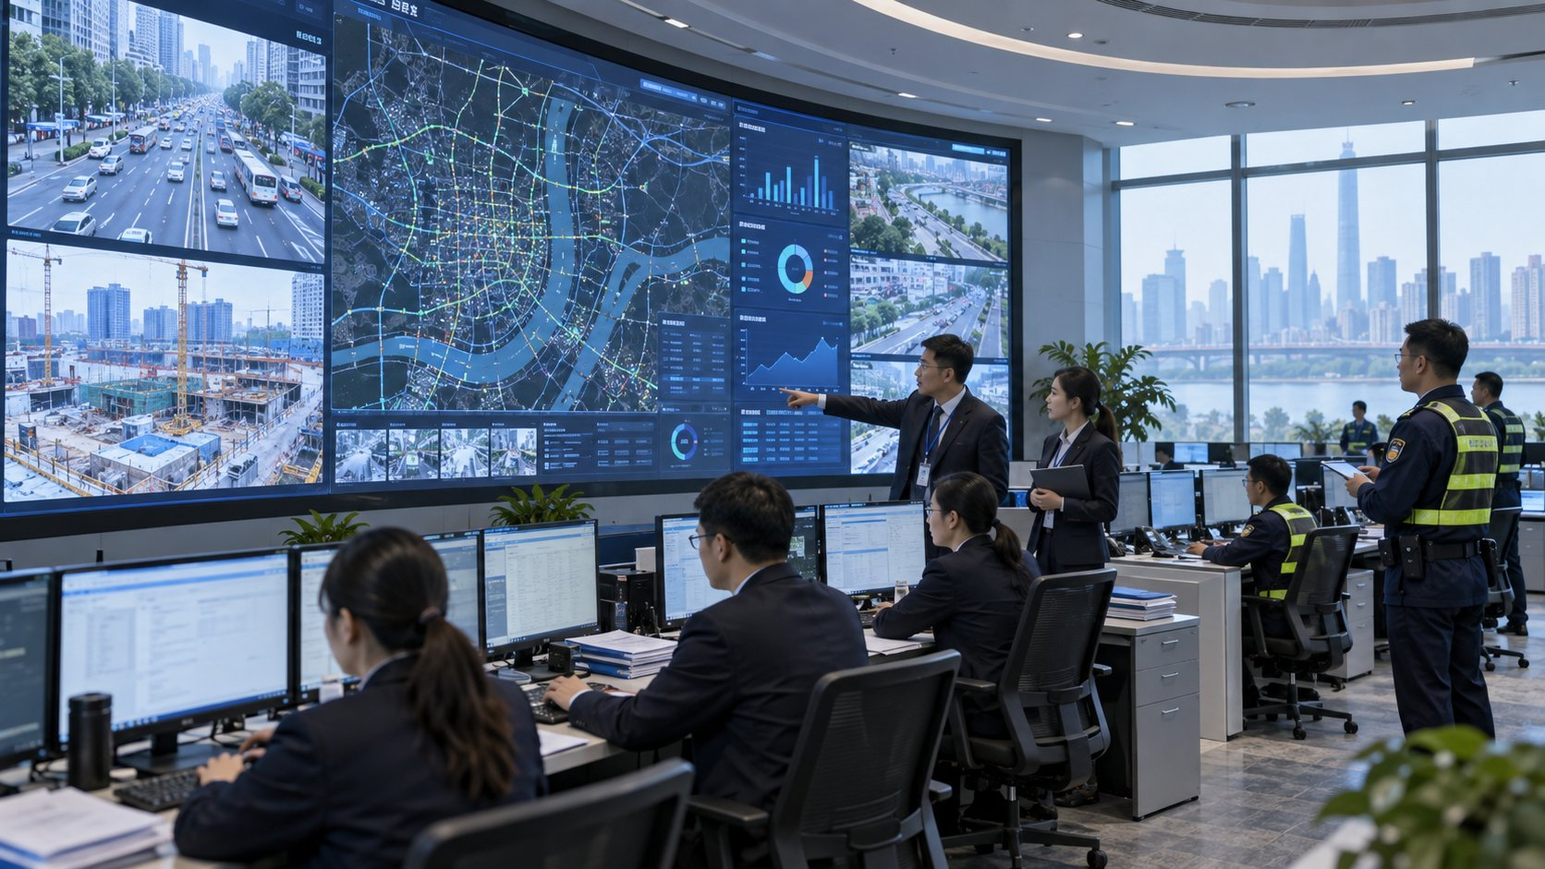

能力二
逻辑推理与问题解决能力
—— 让机器会算账、会调度、会推演
本章场景
2.1 公安交警 / 交通运输局 · 信号配时优化与公交线网优化
2.2 政务服务和数据管理局 / 行政审批局 · 审批智能预审与“秒批秒办”
2.3 医保局 / 人社局 · 医保与社保基金智能审核与反欺诈
2.4 应急管理局 / 水利局 · 防汛抢险应急调度推演（水库调度 / 人员转移 / 物资前置）
2.5 财政局 / 公共资源交易中心 · 专项资金智能审核与围标串标识别

Slide 11
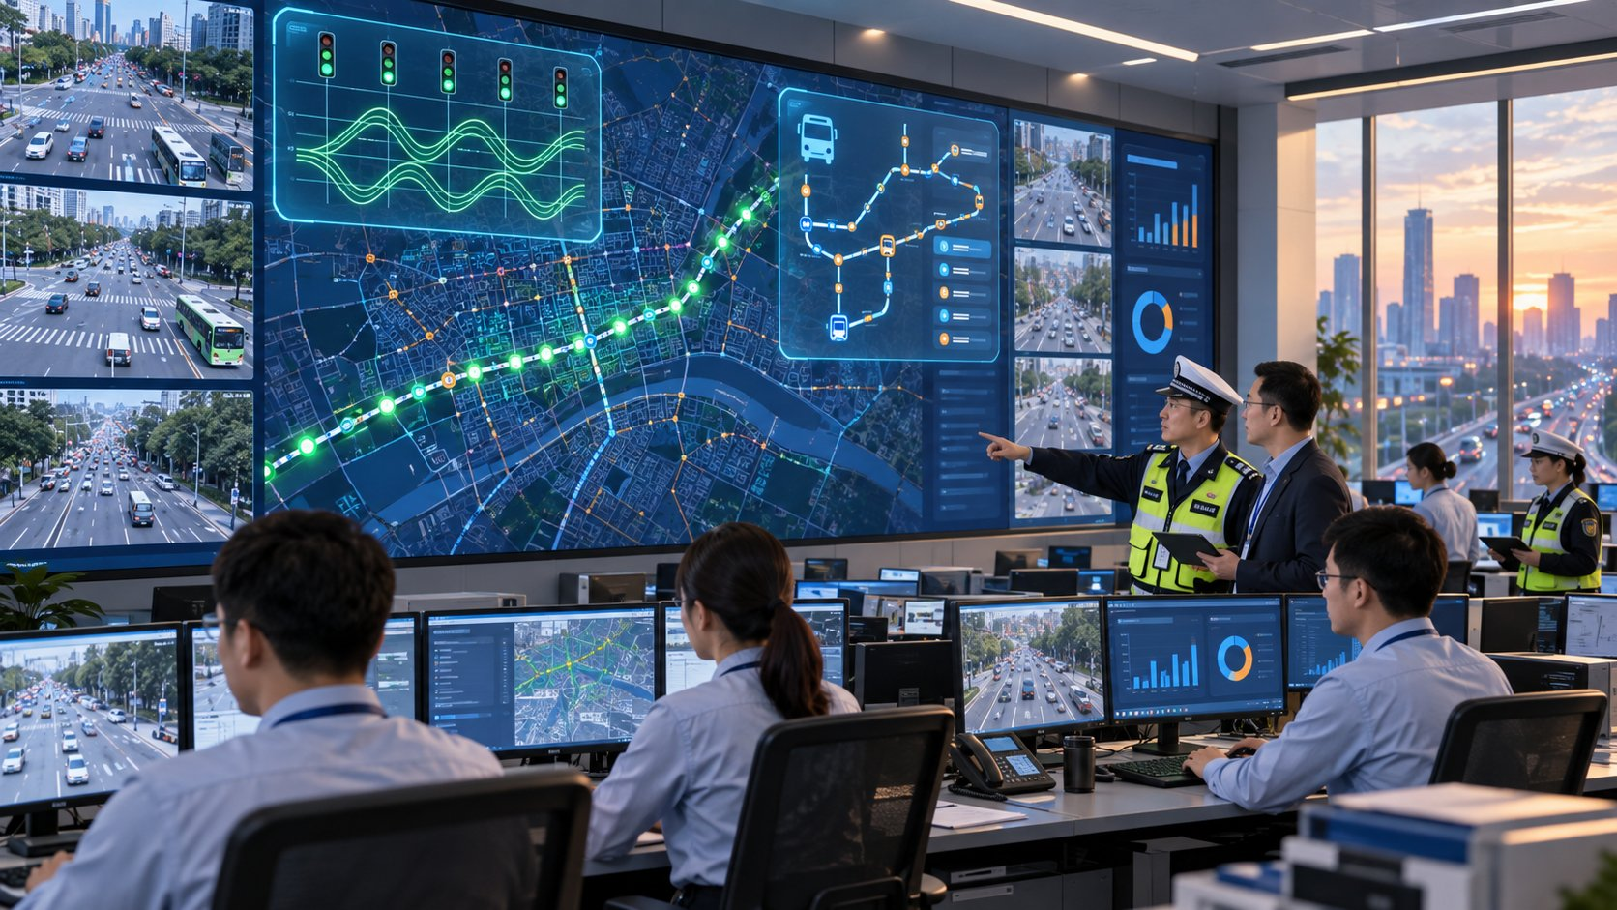
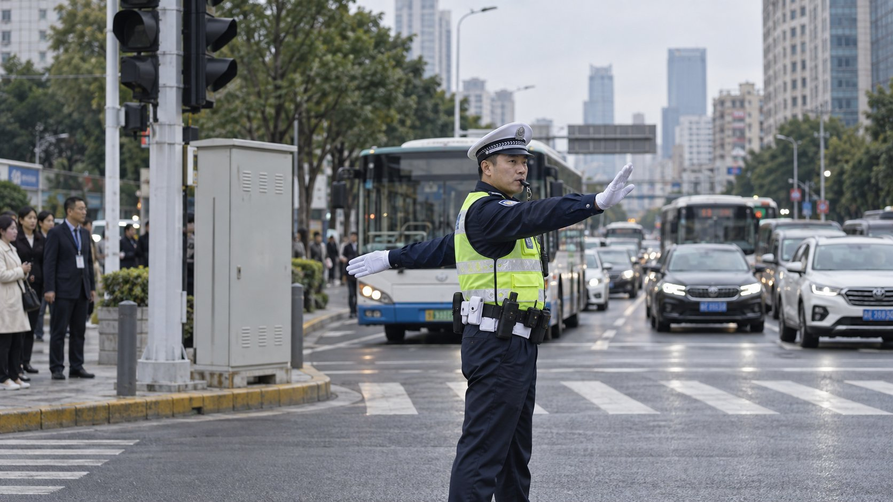
能力二 · 逻辑推理与问题解决能力
2.1 公安交警 / 交通运输局 · 信号配时优化与公交线网优化
信号灯按车流自己调：干线通行时间降 10~15%
-10~15%
干线通行时间
▌ 现场痛点
信号配时几年不变，早晚高峰排长队、平峰空等红灯
交警靠经验手动调，几十个路口顾不过来
公交线路重复设置，郊区班次少、市区空跑多
▌ AI 怎么做 —— 三步
01
卡口 / 电警 / 互联网数据建路网流量模型，算法按时段自动优化配时与绿波带，异常拥堵自动响应
02
交通事件（事故、抛锚、积水）秒级识别并推送指挥中心与最近警力
03
公交刷卡与手机信令数据优化线网与排班：合并重复线路、加密高需求线路、缩短候车
-20% 路口排队长度（高峰）
-15% 公交空驶率
落地：先 1~2 条干线 30~50 个路口试点，2~3 个月见效；与信控平台对接
人工智能与大模型在政府管理中的应用场景
11

Slide 12


能力二 · 逻辑推理与问题解决能力
2.2 政务服务和数据管理局 / 行政审批局 · 审批智能预审与“秒批秒办”
材料 AI 预审、一次告知，高频事项从 5 个工作日到秒批
▌ 现场痛点
申请材料缺漏反复跑，“一次告知”落不了地
审批人员逐页比对材料，高峰期排队排到下周
跨部门“一件事”每个部门各审一遍，重复提交
▌ AI 怎么做
大模型 + OCR 自动读取材料、比对要件与规则，缺漏当场告知，符合即预审通过
低风险高频事项规则引擎秒批（变更、备案类），复杂事项 AI 预审后人工终审
“一件事”材料复用与并联审批，一次提交多部门共享，进度实时可查
秒级
高频事项审批（原 3~5 个工作日）
-60%
材料补正率
-40%
审批人员工时
落地：先选 20~50 个高频事项，2~3 个月上线；与一体化政务服务平台对接
人工智能与大模型在政府管理中的应用场景
12

Slide 13


能力二 · 逻辑推理与问题解决能力
2.3 医保局 / 人社局 · 医保与社保基金智能审核与反欺诈
医保结算 100% 全量审核：分解住院、串换药品无处藏
现状：靠人、靠经验
基金审核事后抽查 5%，违规行为发现晚、追回难
DRG / DIP 下高套分值、分解住院、挂床手段更隐蔽
社保重复领取、死亡冒领靠年度核对
AI 落地后
规则引擎 + 大数据模型全量审核结算单：诊疗匹配、用药合理、频次异常、男女检查用药错配
图计算识别串换药品、团伙骗保（同一 IP、同一时段、同一药店集中刷卡）
社保与公安、民政、医院数据比对，待遇领取资格自动核验，可疑线索推送稽核
100%
结算单全量审核（原抽查 5%）
0.3~0.7%
基金支出可挽回比例
-50%
稽核人工工时
落地：对接医保智能监管子系统与地方数据，2~3 个月；国家医保局 2024 年智能监管挽回 31 亿元
人工智能与大模型在政府管理中的应用场景
13

Slide 14
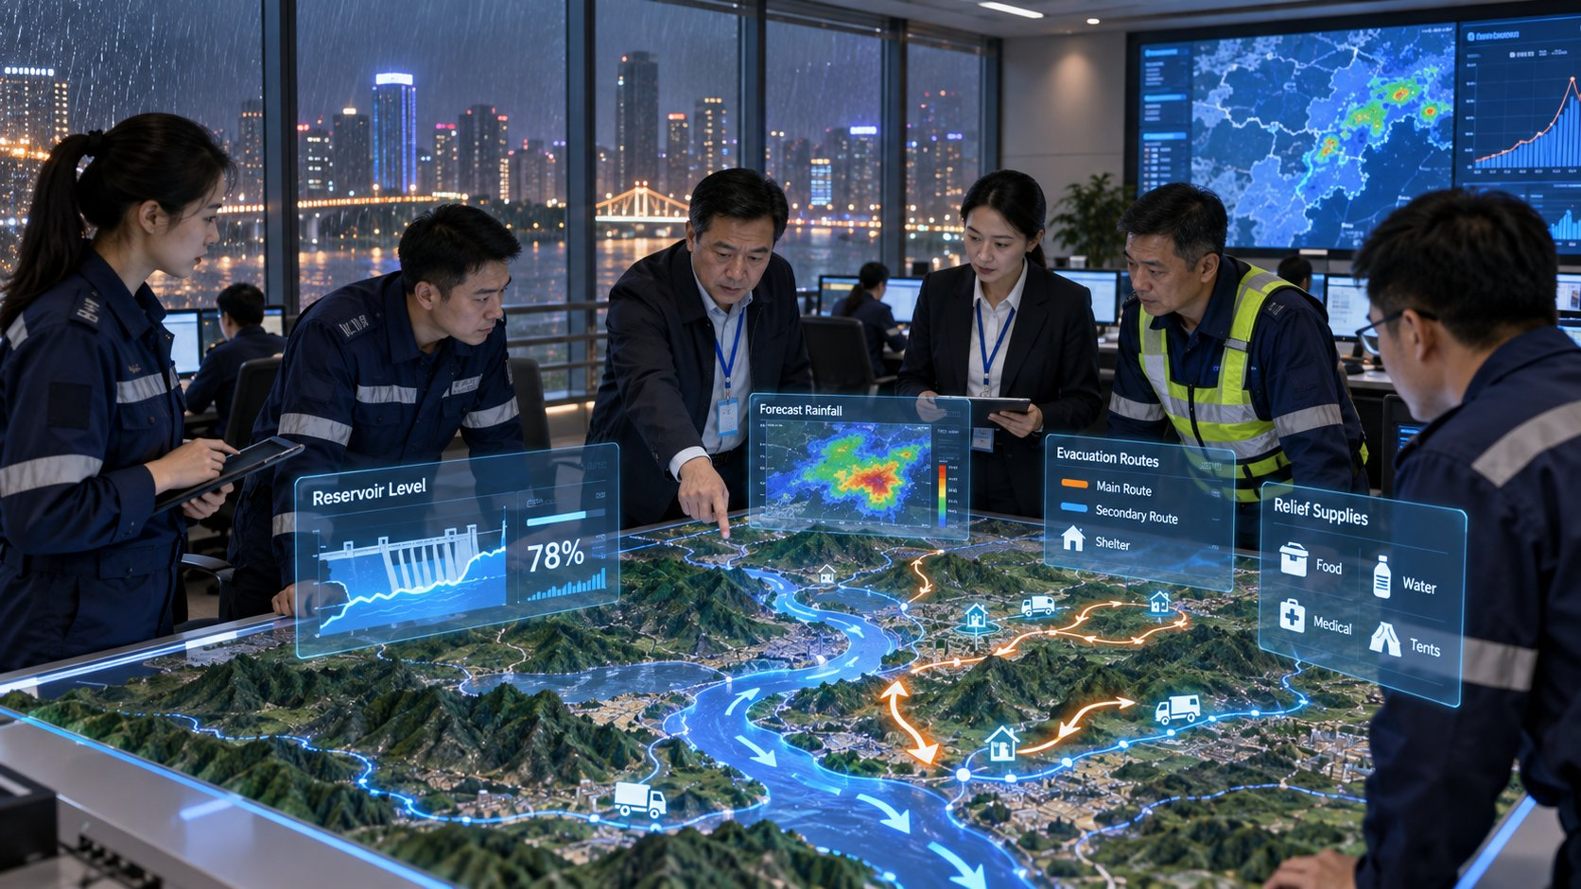
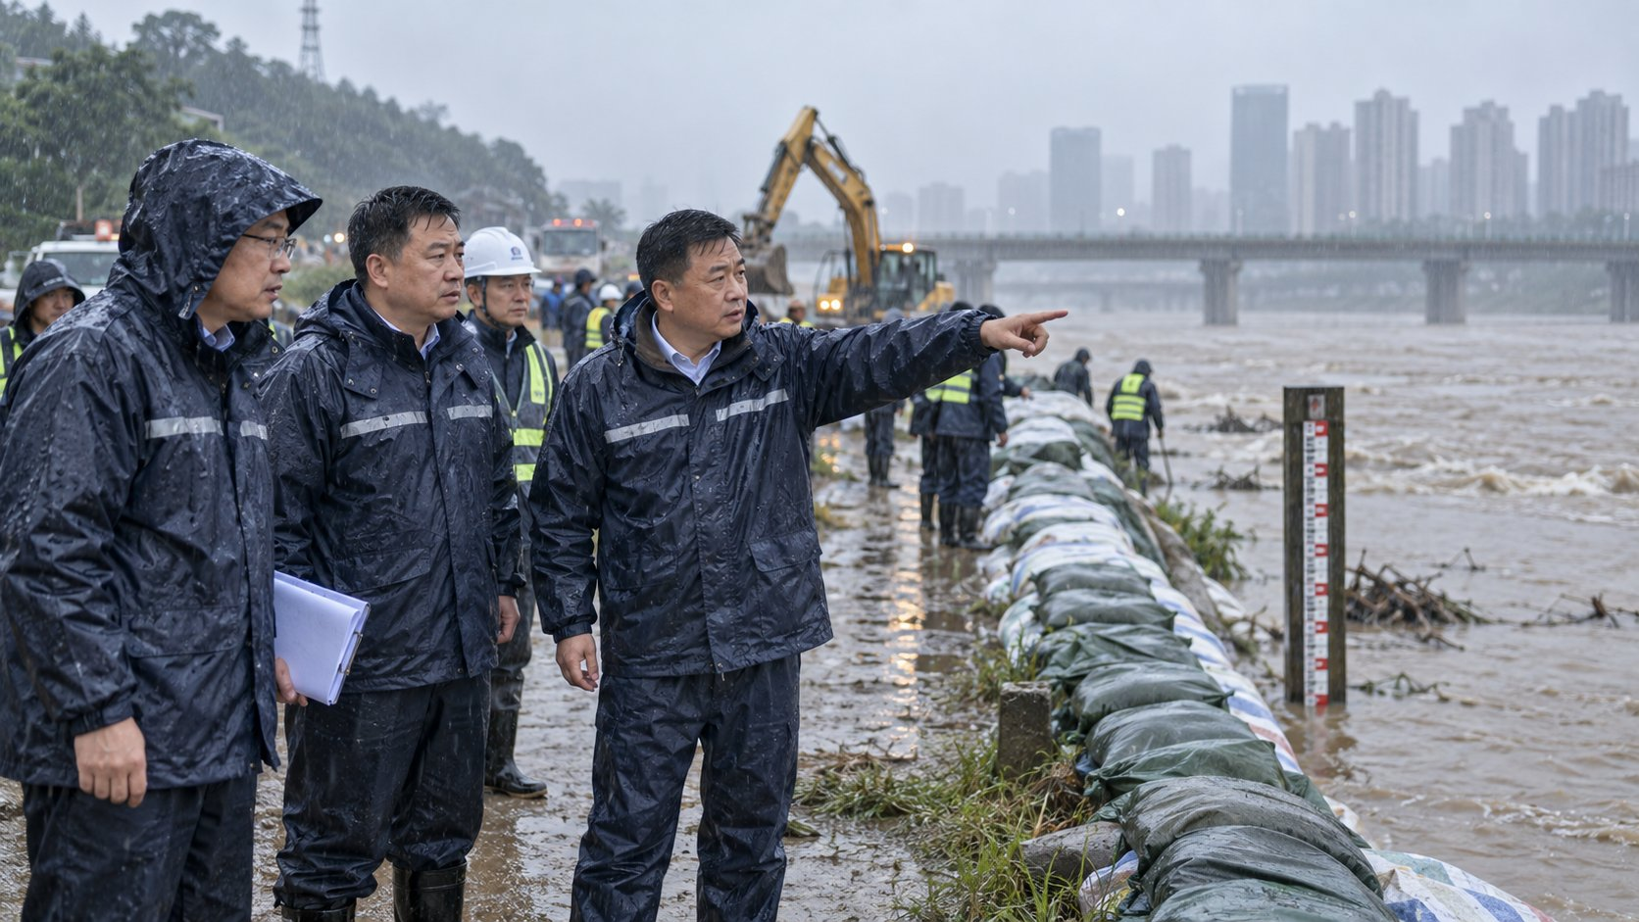
能力二 · 逻辑推理与问题解决能力
2.4 应急管理局 / 水利局 · 防汛抢险应急调度推演（水库调度 / 人员转移 / 物资前置）
暴雨前 6~24 小时推演：转移谁、调哪座库、物资放哪
6~24 小时
淹没风险提前推演
▌ 现场痛点
防汛调度靠会议和经验，雨情变化快、决策慢
水库预泄多少、何时开闸没有量化推演
转移人员名单、物资前置靠纸质预案，临时找不到人
▌ AI 怎么做 —— 三步
01
气象预报 + 水文模型 + 城市内涝模型，滚动推演 6~24 小时淹没范围与风险点位
02
算法给出水库群联合调度方案（预泄量、时机）与人员转移路线、物资前置点，供指挥部决策
03
预案结构化到人：责任人、转移对象、避难场所自动匹配，一键通知与回执
-30% 转移决策时间
100% 重点风险点位预案到人
落地：整合气象、水文、城建数据，3~4 个月；汛前完成试点流域
人工智能与大模型在政府管理中的应用场景
14

Slide 15


能力二 · 逻辑推理与问题解决能力
2.5 财政局 / 公共资源交易中心 · 专项资金智能审核与围标串标识别
专项资金逐笔智能审核，围标串标图算法现形
▌ 现场痛点
专项资金项目多、金额碎，人工审核看不完、绩效说不清
围标串标手法隐蔽（同一 IP、同一造价软件、报价规律），评标现场发现不了
预算执行进度月底才知道，年底突击花钱
▌ AI 怎么做
大模型读申报材料，自动核验资质、重复申报、关联关系、绩效目标，可疑项目推送人工复核
投标文件机器码、IP、造价软件特征码、报价规律图算法比对，围标疑点评标前提示
预算执行逐月预测与预警，滞后项目自动提醒主管部门
100%
专项资金申报全量核验
≥80%
围标串标疑点识别率
-50%
审核人工工时
落地：对接财政一体化与交易平台数据，2~3 个月
人工智能与大模型在政府管理中的应用场景
15

Slide 16


能力三
代码与软件工程能力
—— 让机器帮大数据中心接系统、写工具
本章场景
3.1 大数据中心 · 跨部门系统接口自动适配与政务数据共享
3.2 数据局 / 统计局 · 政务数据治理：一人一档、一企一档、一地一档
3.3 各局办 / 街道 · 零代码快速开发督查、值守、走访等业务工具
3.4 网信办 / 数据局 · 政务系统网络与数据安全防护（等保 / 密评 / 勒索防护）
3.5 数据局 / 电子政务办 · 存量系统信创改造与接口重写的 AI 编程助手

Slide 17


能力三 · 代码与软件工程能力
3.1 大数据中心 · 跨部门系统接口自动适配与政务数据共享
几十个部门系统：接口周期从 3 个月到 2 周
▌ 现场痛点
各局系统厂商不同、接口不同，接一次谈一次、等一次
国垂、省垂系统数据回流难，本地只能人工导出
接口文档过期失真，改一次接口牵一片
▌ AI 怎么做
大模型读各系统接口文档与字段表，自动识别字段语义并生成映射与采集配置
自动生成数据转换与共享交换脚本（数据库 / API / 文件），人工复核后上线
建统一数据目录与共享接口规范，按《政务数据共享条例》一数一源、按需共享
-60%
接口开发周期
≥95%
字段映射准确率
100%
接口变化自动监测
落地：首期 2~3 个月接入核心系统，是其他场景的前置工程
人工智能与大模型在政府管理中的应用场景
17

Slide 18


能力三 · 代码与软件工程能力
3.2 数据局 / 统计局 · 政务数据治理：一人一档、一企一档、一地一档
一人一档、一企一档、一地一档：数据一致性 ≥98%
现状：靠人、靠经验
同一企业在 5 个部门 5 个名称，同一地块多套坐标
人口、法人、房屋数据口径不一、更新不同步
领导要一张全市图要问十几个部门，一周才凑齐
AI 落地后
建人口、法人、地理、证照主数据，规则 + 机器学习自动识别重复、缺失、冲突并修复
统一数据模型按角色分级授权：市领导看全貌、各局看本业务、街道看本辖区
大模型自然语言查数出图：“近三年各区新增市场主体”秒级回答
≥98%
核心数据一致性
-80%
跨部门取数时间
100%
数据访问留痕
落地：与接口打通同步建设，2~3 个月覆盖核心数据
人工智能与大模型在政府管理中的应用场景
18

Slide 19
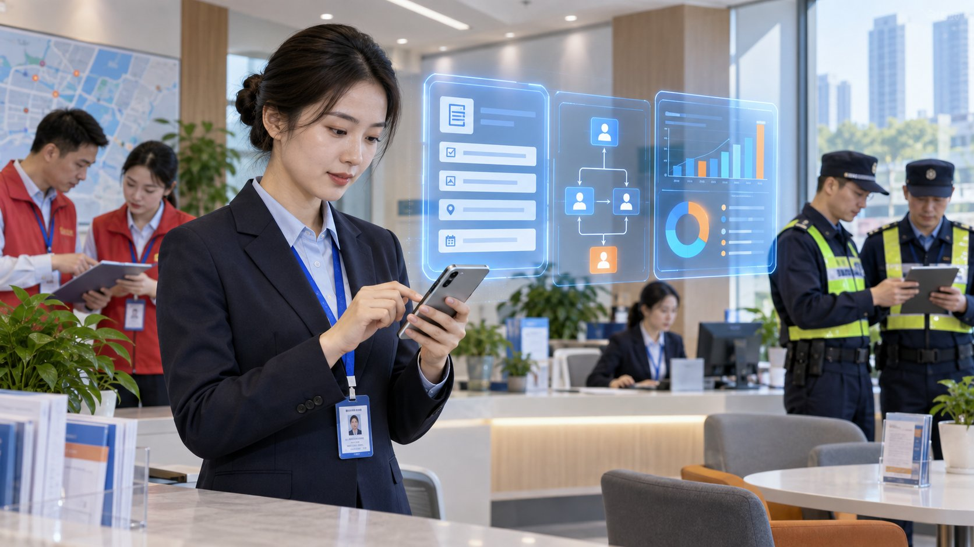
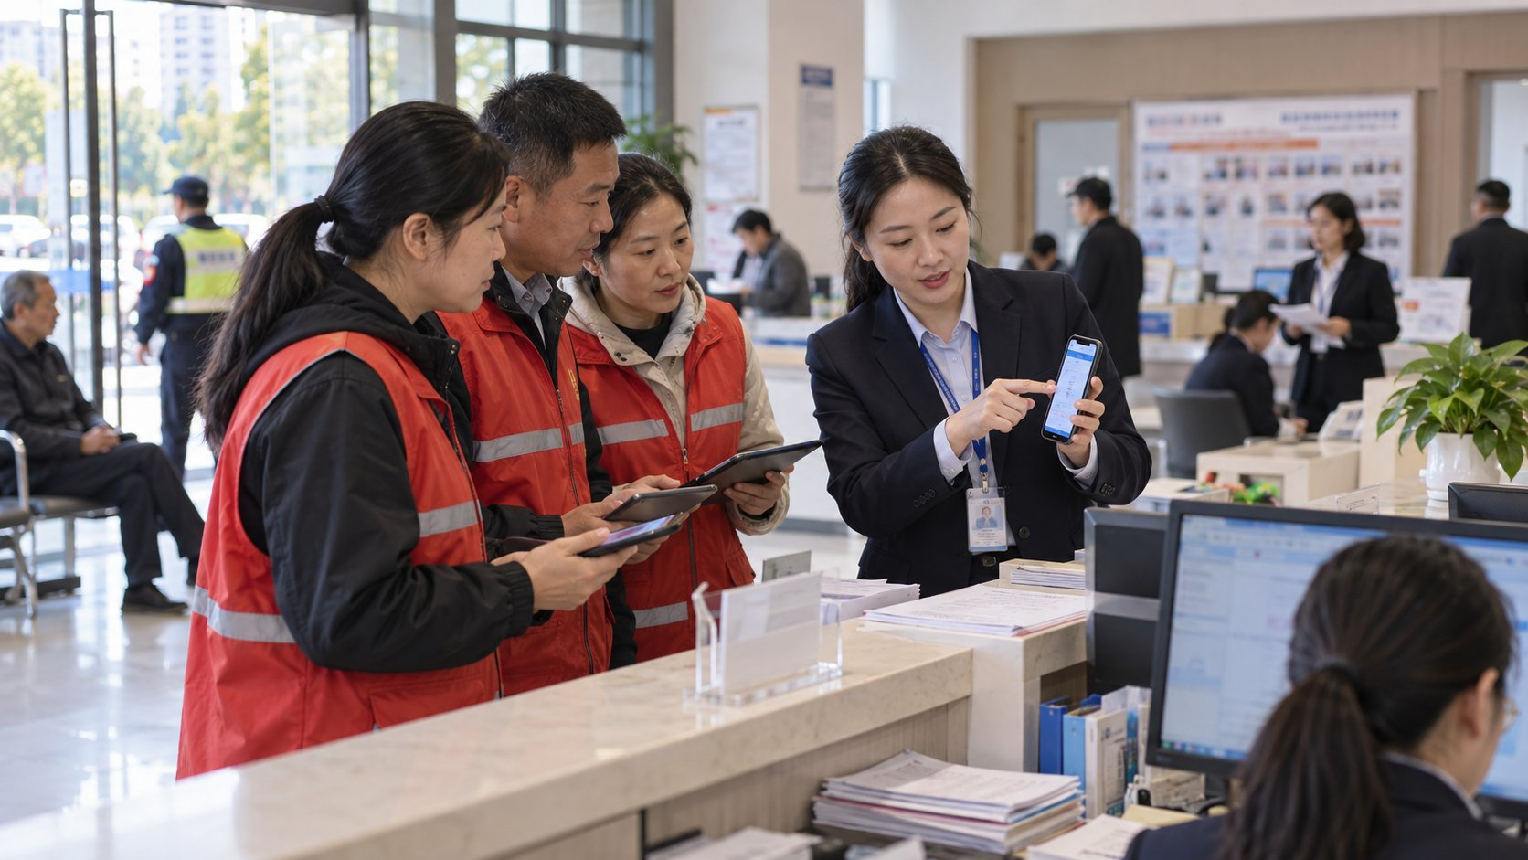
能力三 · 代码与软件工程能力
3.3 各局办 / 街道 · 零代码快速开发督查、值守、走访等业务工具
督查、值守、走访台账：一句话生成应用，当天上线
小时级
应用开发周期（原数周）
▌ 现场痛点
各局办小需求一堆（督查台账、值班登记、走访记录），排不上信息化项目
微信群接龙、Excel 汇总数据沉不下来，统计要翻聊天记录
外购小系统几万一个，改个字段还要找厂家
▌ AI 怎么做 —— 三步
01
低代码 + 大模型：一句话描述需求，自动生成表单、审批流、看板、提醒
02
手机端即用，支持扫码、拍照、定位，数据进统一底座，可导出上报
03
大模型按周自动汇总进度、逾期、异常，形成督查简报
50~100 个 每年新增业务应用
≥90% 纸质台账电子化率
落地：平台部署 1 个月，每局 1~2 名种子用户滚动推广
人工智能与大模型在政府管理中的应用场景
19

Slide 20


能力三 · 代码与软件工程能力
3.4 网信办 / 数据局 · 政务系统网络与数据安全防护（等保 / 密评 / 勒索防护）
政务数据一条都不能漏：先把资产家底摸清
▌ 现场痛点
各局老旧系统、弱口令、僵尸系统长期在线，资产清单说不清
勒索病毒、钓鱼邮件一次中招全局瘫，数据面临泄露
等保 2.0、密评、《政务数据共享条例》要求趋严，整改靠突击
▌ AI 怎么做
被动监听为主的资产发现与漏洞扫描，不影响业务
大模型生成整改方案与分区策略，按风险等级排优先级；敏感数据加密与脱敏
实时监测异常访问（批量导出、非工作时间登录、陌生设备）并告警，安全事件小时级处置
100%
网络资产可视
≥95%
高危漏洞整改率
小时级
安全事件响应（原天级）
落地：先 2~4 周资产摸底，再分阶段整改；与政务云安全体系对接
人工智能与大模型在政府管理中的应用场景
20

Slide 21


能力三 · 代码与软件工程能力
3.5 数据局 / 电子政务办 · 存量系统信创改造与接口重写的 AI 编程助手
存量系统信创改造：代码翻译 + 接口重写，周期缩短一半
现状：靠人、靠经验
几十套老系统依赖国外数据库与中间件，改造清单长、预算紧
原厂商已消失或不配合，源码与文档不全
重写接口测试工作量大，业务不敢停
AI 落地后
大模型解析存量代码与数据库结构，自动生成迁移方案与兼容性清单
AI 编程助手辅助代码翻译、SQL 改写、接口重写，自动生成测试用例与回归脚本
改造成果沉淀为组件与规范，后续系统复用
-50%
改造周期
-40%
改造成本
100%
接口自动化回归覆盖
落地：先选 3~5 套非核心系统试点，3~6 个月；配合信创替代计划
人工智能与大模型在政府管理中的应用场景
21

Slide 22


能力四
自然语言理解与知识管理能力
—— 让政策问得清、公文写得快、诉求办得准
本章场景
4.1 政务服务局 · 12345 热线智能坐席与工单智能分派（“接诉即办”）
4.2 政府办公室 / 各局 · 公文写作、会议纪要与督查报告 AI 助手（内网私有化）
4.3 司法局 · 规范性文件合法性审查、行政复议与公共法律服务 AI 助手
4.4 工信局 / 商务局 / 发改委 · 惠企政策精准匹配与“免申即享”
4.5 信访局 / 街道 · 信访件智能分类研判与基层“一表通”报表自动填报

Slide 23


能力四 · 自然语言理解与知识管理能力
4.1 政务服务局 · 12345 热线智能坐席与工单智能分派（“接诉即办”）
12345 智能派单准确率 ≥90%，话务员填单从 7 分钟到 2 分钟
现状：靠人、靠经验
话务员边听边查边录，一件工单 7 分钟以上，高峰排队
派单靠经验，派错部门来回退单，办结慢
咨询类电话占一半，重复问题重复答
AI 落地后
语音实时转写 + 大模型自动提取要素、填单、推荐派单部门，话务员确认即派（上海 12345 智能派单率 92.58%）
咨询类诉求知识库秒级回答，7×24 智能应答分流，复杂诉求转人工
工单聚类分析出高频民生问题，形成“每月一题”专项治理线索
≥90%
智能派单准确率
-60%
工单录入时间
-30%
退单率
落地：对接热线系统与知识库，2~3 个月；先咨询类与高频派单试点
人工智能与大模型在政府管理中的应用场景
23

Slide 24


能力四 · 自然语言理解与知识管理能力
4.2 政府办公室 / 各局 · 公文写作、会议纪要与督查报告 AI 助手（内网私有化）
通知、纪要、汇报：起草时间减 60%，内网私有化不出网
-60%
公文起草时间
▌ 现场痛点
机关人员一半时间在写材料：通知、方案、总结、汇报
会议纪要当晚整理到深夜，督查报告数据要各处室要
上级检查材料每次翻箱倒柜、突击加班
▌ AI 怎么做 —— 三步
01
政务外网私有化大模型，按机关公文格式生成通知、方案、总结初稿，沿用本单位历史文风
02
会议语音转写自动生成纪要与任务清单，督查事项自动跟踪
03
对接数据底座自动生成督查报告与数据分析，检查材料按清单归集
1 小时 会议纪要成稿（原半天）
2~4 小时/周 每人释放时间
落地：内网部署 1 个月，模板梳理 2 周；深圳福田 AI 数智员工公文审核时间 -90%
人工智能与大模型在政府管理中的应用场景
24

Slide 25

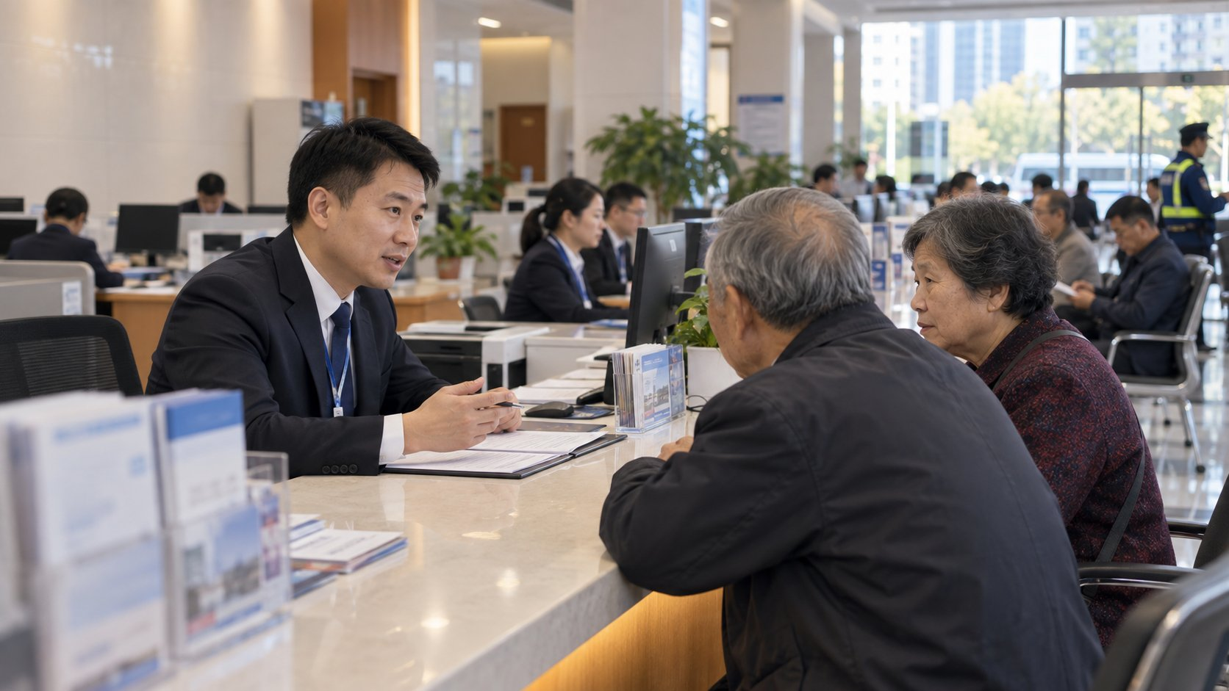
能力四 · 自然语言理解与知识管理能力
4.3 司法局 · 规范性文件合法性审查、行政复议与公共法律服务 AI 助手
合法性审查条款级比对法规，法律咨询 7×24 有人答
▌ 现场痛点
规范性文件、重大合同审查依赖几名法律顾问，排队等
行政复议案件增长快，案卷整理占大半时间
群众法律咨询靠法援窗口，下班就没人
▌ AI 怎么做
大模型对照上位法与本地规章逐条审查规范性文件、合同，标出冲突条款与依据
行政复议案卷自动整理、争议焦点提炼、类案推送，承办人聚焦裁量
公共法律服务 AI 咨询 7×24，答案带法条出处，复杂问题预约律师
-50%
合法性审查周期
-40%
复议案卷整理时间
7×24
法律咨询在线响应
落地：导入法规库与历史案卷，2 个月上线
人工智能与大模型在政府管理中的应用场景
25

Slide 26


能力四 · 自然语言理解与知识管理能力
4.4 工信局 / 商务局 / 发改委 · 惠企政策精准匹配与“免申即享”
政策主动找企业：免申即享，兑现从 3 个月到 15 天
现状：靠人、靠经验
惠企政策几十项分散在十几个局，企业不知道、不会报
申报材料重复提交，兑现慢，企业获得感差
企业服务专员一人对几百家企业，答不全
AI 落地后
大模型解析政策条款，与企业画像（行业、规模、纳税、研发）自动匹配，符合条件主动推送
免申即享：数据核验替代材料，企业确认即兑现，进度可查
企业服务专员 AI 助手：政策问答、项目申报辅导、诉求转办
100%
政策与企业自动匹配
15 天
资金兑现周期（原 1~3 个月）
-70%
企业申报材料
落地：整合政策库与企业数据，2~3 个月；先市级产业政策试点
人工智能与大模型在政府管理中的应用场景
26

Slide 27
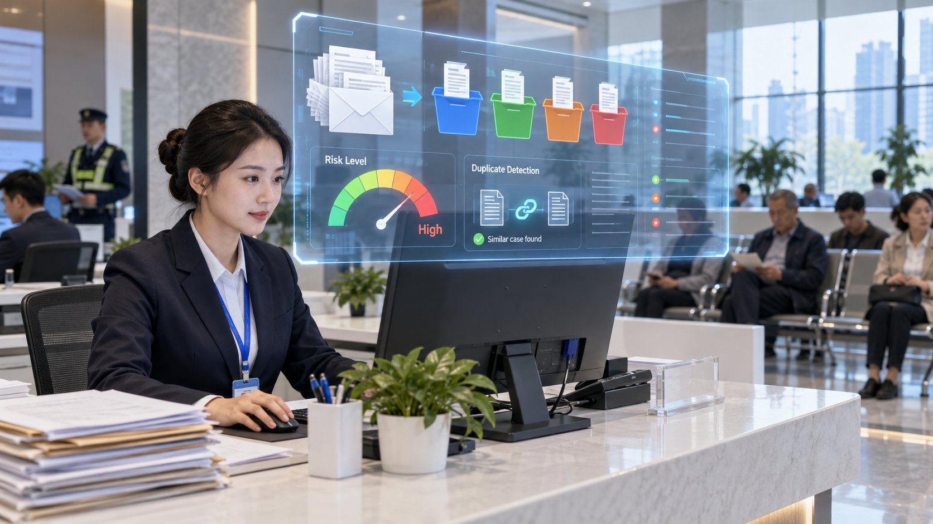

能力四 · 自然语言理解与知识管理能力
4.5 信访局 / 街道 · 信访件智能分类研判与基层“一表通”报表自动填报
信访件智能分类研判，基层报表一表通、自动填
-60%
信访登记分类时间
▌ 现场痛点
信访件人工登记分类，重复访、越级访识别靠记忆
苗头性、群体性风险散在各件里，看不出趋势
街道同一数据填十几张表，基层减负年年提
▌ AI 怎么做 —— 三步
01
大模型自动提取信访要素、分类、识别重复与关联件，推送责任单位与办理时限
02
风险研判模型：同类问题聚集、情绪升级、多次未办结自动预警到领导
03
基层“一表通”：一次采集、自动生成各部门报表，减少重复填报
2~4 周 群体性风险提前预警
-70% 基层重复填报
落地：对接信访系统与基层数据，2~3 个月
人工智能与大模型在政府管理中的应用场景
27

Slide 28

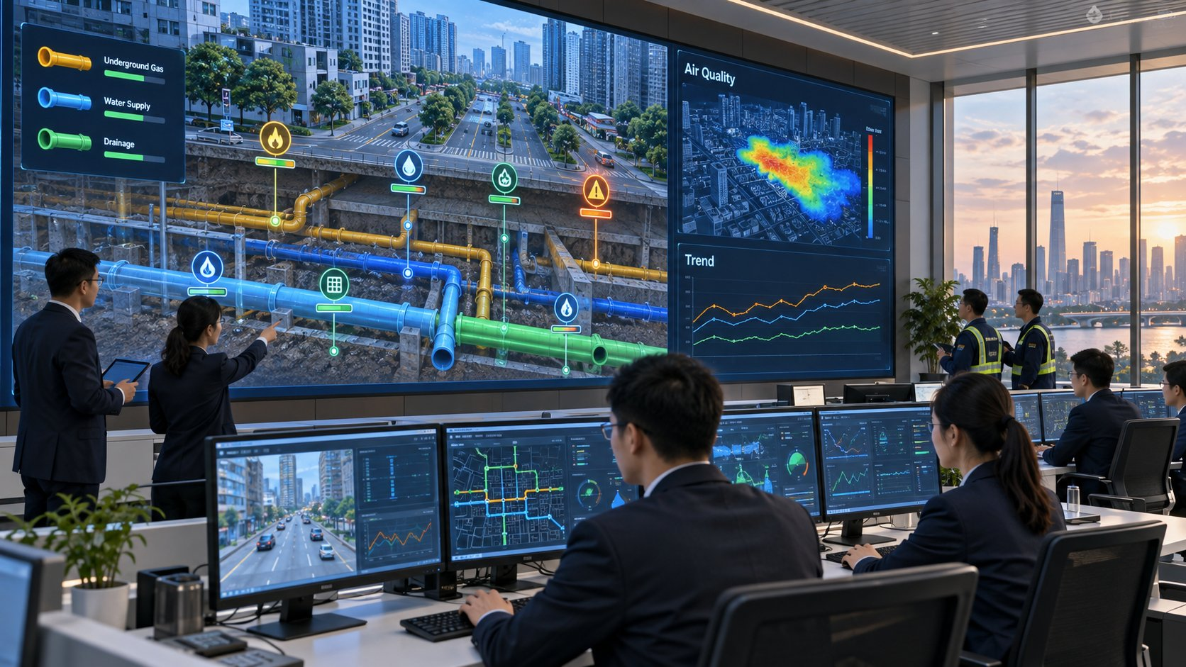
能力五
数据建模与预测预警能力
—— 让政府提前知道会出什么事
本章场景
5.1 生态环境局 · 空气质量预报预警与污染源在线监测异常识别
5.2 应急管理局 / 住建局 · 城市生命线安全工程（燃气 / 供水 / 桥梁 / 内涝）监测预警
5.3 卫健委 / 疾控中心 · 传染病多点触发预警与医疗资源调度
5.4 民政局 / 人社局 · 低收入人口动态监测主动救助与欠薪风险预警
5.5 发改委 / 财政局 · 经济运行监测与财政收支预测

Slide 29
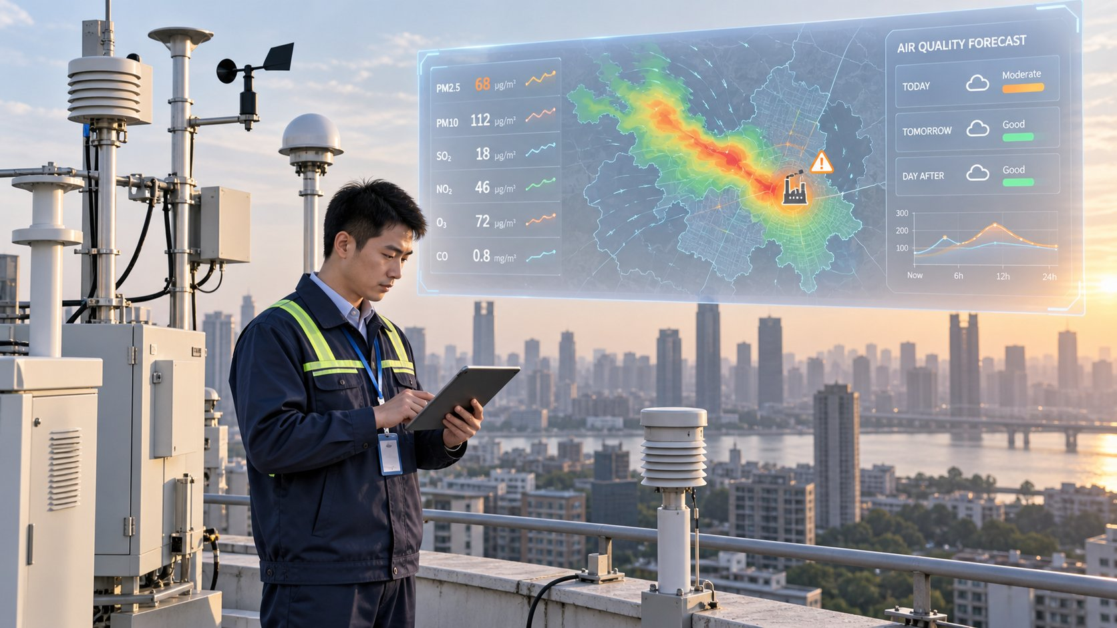
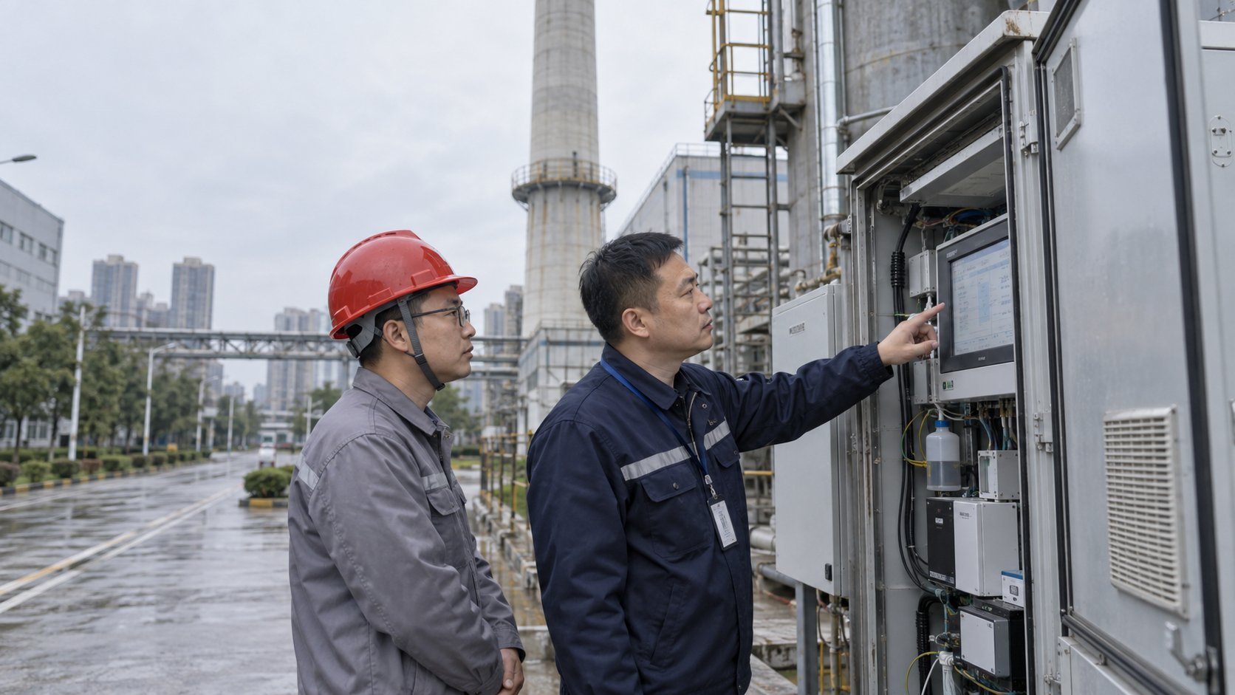
能力五 · 数据建模与预测预警能力
5.1 生态环境局 · 空气质量预报预警与污染源在线监测异常识别
空气质量提前 3~7 天预报，在线监测造假自动识别
3~7 天
空气质量预报提前期
▌ 现场痛点
重污染天气应急启动晚，企业限产一刀切
污染源在线监测数据造假（稀释、断电、改参数）难发现
环保执法普查式检查，企业负担重、效果差
▌ AI 怎么做 —— 三步
01
气象 + 排放 + 监测数据建空气质量预报模型，提前 3~7 天预报，精准到区县与时段
02
在线监测数据异常模式识别（恒值、突变、与生产不匹配），推送执法核查
03
企业环保信用与风险分级，差异化执法与限产，减少一刀切
≥85% 在线监测异常识别准确率
-40% 无差别现场检查
落地：对接监测与排污许可数据，2~3 个月
人工智能与大模型在政府管理中的应用场景
29

Slide 30
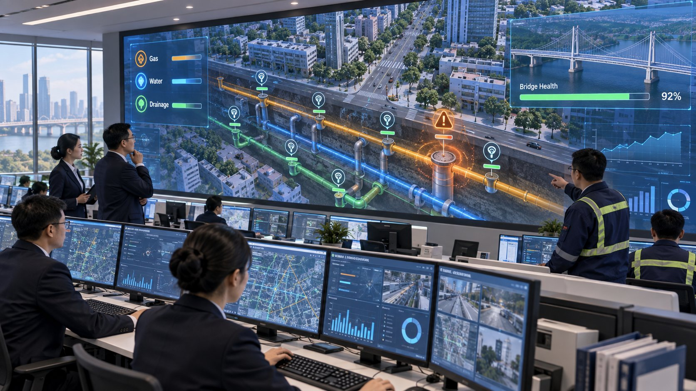
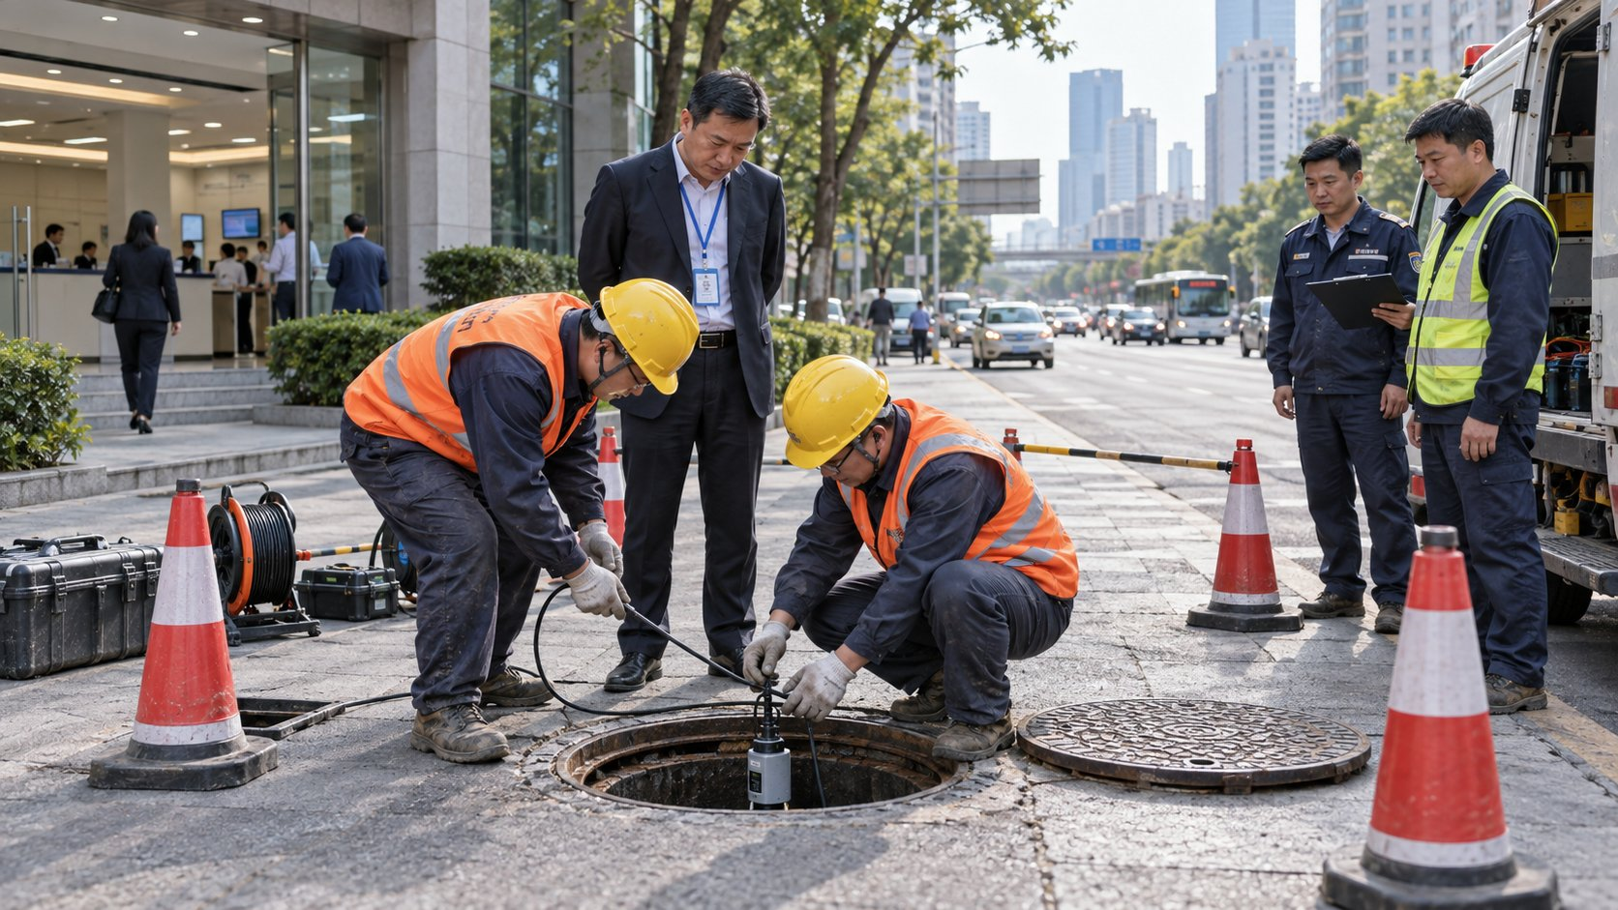
能力五 · 数据建模与预测预警能力
5.2 应急管理局 / 住建局 · 城市生命线安全工程（燃气 / 供水 / 桥梁 / 内涝）监测预警
燃气、供水、桥梁、内涝：从被动应对到提前预警
▌ 现场痛点
地下管网看不见、摸不着，燃气泄漏靠报警电话
供水爆管、桥梁病害发现即事故，抢修被动
各专业管线各管各的，风险耦合没人算
▌ AI 怎么做
燃气泄漏、供水压力、桥梁应变、易涝点传感器实时接入，AI 识别异常趋势提前预警
管线耦合风险分析：燃气泄漏扩散到相邻空间、路面塌陷影响管线，一图统管
预警自动派单到燃气、水务、市政公司，处置闭环（合肥模式：地下管网事故率 -60%）
-60%
地下管网事故率（合肥实绩）
+70%
风险排查效率
小时级
泄漏预警提前量
落地：先燃气与供水主干管网布点，6~9 个月；对接应急与住建平台
人工智能与大模型在政府管理中的应用场景
30

Slide 31
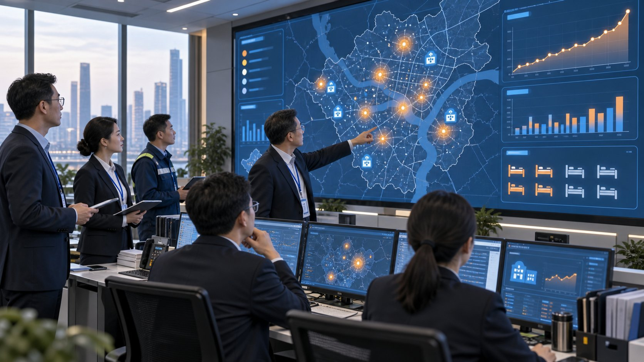

能力五 · 数据建模与预测预警能力
5.3 卫健委 / 疾控中心 · 传染病多点触发预警与医疗资源调度
传染病多点触发预警：症状、药店、学校缺勤一起看
现状：靠人、靠经验
传染病报告靠医院确诊上报，发现时已扩散
药店退热药销量、学校缺勤数据不共享，信号没人合起来看
医疗资源平时闲、疫时挤，调度靠电话
AI 落地后
医院症状 + 药店销售 + 学校晨检缺勤 + 舆情多源信号建预警模型，聚集性异常自动提示疾控
预警分级推送疾控、卫健、教育、市场监管，联动核查
床位、发热门诊、疫苗实时监测与调度建议，大模型生成日报
2~5 天
聚集性疫情提前预警
100%
多源信号自动汇聚
-30%
疫情处置响应时间
落地：对接医院、药店、学校数据，2~3 个月；依托传染病多点触发监测体系
人工智能与大模型在政府管理中的应用场景
31

Slide 32


能力五 · 数据建模与预测预警能力
5.4 民政局 / 人社局 · 低收入人口动态监测主动救助与欠薪风险预警
困难群众政策找人，欠薪风险提前 1~2 个月预警
100%
监测对象动态覆盖
▌ 现场痛点
低收入人口靠申请才救助，沉默的困难群众被遗漏
大病、失业、突发事故数据分散在医保、人社、公安
农民工欠薪年底集中爆发，事前没人看到信号
▌ AI 怎么做 —— 三步
01
医保大额支出、失业登记、残疾、突发事故等多源数据比对，低收入人口动态监测与主动预警（民政部平台监测 8,015 万人）
02
预警推送街道与社工核查，符合条件“一次申请、分类救助”，闭环留痕
03
工程项目工资专户流水 + 考勤 + 投诉建欠薪风险模型，提前约谈施工单位
+30% 主动发现救助对象（试点区间）
1~2 个月 欠薪风险提前预警
落地：对接民政、医保、人社、住建数据，2~3 个月
人工智能与大模型在政府管理中的应用场景
32

Slide 33


能力五 · 数据建模与预测预警能力
5.5 发改委 / 财政局 · 经济运行监测与财政收支预测
经济运行月度预测，财政收支看到年底
▌ 现场痛点
经济指标月底出、月中才分析，调度靠事后
税收、土地、非税收入预测靠拍脑袋，年底缺口才发现
重点项目投资进度层层报表，真实进度看不清
▌ AI 怎么做
电力、用工、货运、税务、发票等高频数据建经济运行监测模型，月度滚动预测主要指标
财政收支分税种、分区县预测，缺口与风险提前预警，支撑调度
重点项目用电、开票、形象进度多源核验，大模型生成经济运行月报
月度
主要经济指标滚动预测
≤3%
财政收入预测偏差
-70%
月报编制时间
落地：对接税务、电力、统计数据，2~3 个月；发改、财政、统计联合建模
人工智能与大模型在政府管理中的应用场景
33

Slide 34
技术方案：数字政府 AI 2.0 · 总体架构
一个数据底座、五类模型、25 个场景应用；标准接口松耦合对接，不替换各局现有业务系统与省市一体化平台
政府应用层
城市治理类 · 5 场景
调度决策类 · 5 场景
数字底座类 · 5 场景
政务服务类 · 5 场景
预测预警类 · 5 场景
安全与合规
▸ 政务云私有化部署，数据不出政务外网，分级分类
▸ 个人信息最小化采集，符合《个人信息保护法》《政务数据共享条例》
▸ 权限分级、审计日志、操作留痕、可追溯
▸ 等保 2.0 / 密评达标，信创兼容
AI 模型层
视觉识别 / 遥感解译
规则引擎 + 优化求解器
图计算 / 反欺诈模型
私有化政务大模型（RAG / Agent）
时序预测 / 风险预警模型
数据底座
人口 / 法人 / 地理 / 电子证照库
一人一档 · 一企一档 · 一地一档
统一数据目录与共享交换
数据质量与分级授权
政策法规 / 办事指南知识库
运行方式
▸ AI 只给建议 → 经办人确认 → 成熟后再自动化
▸ 任何时候一键切回人工
▸ 每条建议可解释：数据、规则、法条依据
▸ 各局业务骨干参与规则制定与验收
接入层
各局业务系统接口
省市一体化平台 / 国垂系统
视频流 / 遥感 / 物联感知
热线语音 / 文件 / 表单
接口自动适配（3.1）
现场层
各局业务系统（审批 / 执法 / 医保）
12345 热线 / 政务 App / 服务大厅
视频监控 / 卫星遥感 / 传感器
政务云 / 电子政务外网 / 信创终端
网络与数据安全防护（3.4）
数据自下而上汇聚、应用自上而下赋能：各局系统不改动，接入层做翻译，数据底座做统一，模型层出结果，应用层给建议、经办人做决定。
人工智能与大模型在政府管理中的应用场景
34

Slide 35
方案常规周期：推进步骤与时间
先打底座、先做快赢、再攻核心场景、最后成体系；每一步都用办件时长、工单、基金与事故数据说话
阶段一
阶段二 · 试点与对标
阶段三 · 推广与成体系（第 7~18 月）
M1
M2
M3
M4
M5
M6
M7
M8
M9
M10
M11
M12
M13
M14
M15
M16
M17
M18
现状诊断 · 基线指标确认
2 个月
数据底座：接口打通 · 数据治理（3.1 / 3.2）
4 个月
快赢场景：公文 · 12345 · 市容巡查 · 政策匹配
5 个月
核心场景：审批 · 医保审核 · 生命线 · 信号优化
6 个月
对标验收（办件 / 工单 / 基金 / 事故指标月报）
6 个月
推广复制 · 平台化 · 政务模型与知识库资产
10 个月
组织赋能 · 公务员 AI 素养培训与种子用户
17 个月
关键里程碑
M2 基线确认
M6 快赢场景验收
M10 核心场景验收
M18 平台成体系
我方提供
算法与政务大模型能力、数据平台、实施与运维团队、公务员培训、行业最佳实践与模型资产
政府方提供
数据局 / 政府办统筹与各局业务骨干、数据接口与权限、政务云资源、试点局与试点事项、基线数据与验收配合
成果测算
启动前共同确认基线（办件时长、工单量、基金追回、事故与投诉等近 1 年实绩）与测算方法；达到约定指标后结算或按效果付费；不达标不进入推广
人工智能与大模型在政府管理中的应用场景
35

Slide 36
预期效果评估（一）：城市治理与安全监管类
“典型现状”为地级市常见情况，需以本地近 1 年实绩为基线校准；“AI 应用后”为试点达标后的参考区间，不构成承诺。
场景 | 关键指标 | 行业典型现状 | AI 应用后（目标区间） | 效益量级 / 备注
城管局 · 市容环卫 AI 巡查 | 问题发现时效 / 识别准确率 | 巡查 1~2 天发现，事后回看 | 秒级发现，准确率 ≥90% | 巡查人力工时 -50%
住建局 · 工地安全与扬尘监管 | 在线覆盖 / 违规行为 | 抽查为主，出事前看不见 | 工地 100% 在线，违规 -40% | 扬尘投诉 -30%
应急局 / 林业局 · 危化与森防预警 | 预警时效 / 误报 | 企业自看视频，火起后发现 | 分钟级预警，误报 -60% | 现场检查工时 -50%
市场监管局 · 明厨亮灶 + 电梯 | 违规识别 / 救援响应 | 抽查，困人靠电话 | 识别 ≥90%，违规 -60% | 电梯困人响应 -50%
自然资源局 · 遥感识别违建 | 检测频次 / 判读工时 | 卫片一年 1~2 次，人工判读数月 | 月度检测，准确率 ≥85% | 判读工时 -70%
交警 / 交通局 · 信号与公交优化 | 通行时间 / 排队 | 配时几年不变，靠经验调 | 干线通行时间 -10~15% | 公交空驶率 -15%
应急局 / 水利局 · 防汛调度推演 | 推演提前期 / 决策 | 靠会议和经验 | 提前 6~24 小时推演 | 转移决策时间 -30%
应急局 / 住建局 · 城市生命线 | 管网事故率 / 排查效率 | 泄漏靠报警电话 | 事故率 -60%，排查效率 +70% | 合肥实绩，泄漏小时级预警
生态环境局 · 空气预报与监测 | 预报提前期 / 造假识别 | 应急启动晚，造假难发现 | 提前 3~7 天，异常识别 ≥85% | 无差别检查 -40%
人工智能与大模型在政府管理中的应用场景
36

Slide 37
预期效果评估（二）：政务服务与民生保障类
“典型现状”为地级市常见情况，需以本地近 1 年实绩为基线校准；“AI 应用后”为试点达标后的参考区间，不构成承诺。
场景 | 关键指标 | 行业典型现状 | AI 应用后（目标区间） | 效益量级 / 备注
审批局 · 智能预审与秒批 | 审批时长 / 补正率 | 3~5 个工作日，反复补材料 | 高频事项秒批，补正 -60% | 审批人员工时 -40%
政务服务局 · 12345 智能坐席 | 填单时间 / 派单准确率 | 7 分钟 / 件，派错退单 | 2 分钟，派单准确率 ≥90% | 退单率 -30%（上海 92.58% 智能派单）
医保局 / 人社局 · 基金智能审核 | 审核覆盖 / 基金挽回 | 事后抽查 5% | 100% 全量，挽回 0.3~0.7% 支出 | 稽核工时 -50%
工信 / 商务 / 发改 · 惠企免申即享 | 匹配覆盖 / 兑现周期 | 企业自己找，1~3 个月 | 自动匹配 100%，15 天兑现 | 企业申报材料 -70%
民政局 / 人社局 · 低收入监测与欠薪 | 主动发现 / 预警提前期 | 靠申请，年底集中爆发 | 主动发现 +30%，欠薪提前 1~2 个月 | 监测对象 100% 动态覆盖
卫健委 / 疾控 · 传染病预警 | 预警提前期 / 响应 | 医院确诊后上报 | 提前 2~5 天，多源信号 100% 汇聚 | 处置响应时间 -30%
司法局 · 合法性审查与法律服务 | 审查周期 / 咨询响应 | 依赖几名法律顾问 | 审查周期 -50%，咨询 7×24 | 复议案卷整理 -40%
信访局 / 街道 · 研判与一表通 | 分类时间 / 重复填报 | 人工登记，十几张表 | 分类时间 -60%，风险提前 2~4 周 | 基层重复填报 -70%
发改委 / 财政局 · 经济运行预测 | 预测频次 / 偏差 | 月底出数，缺口年底发现 | 月度滚动预测，偏差 ≤3% | 月报编制时间 -70%
人工智能与大模型在政府管理中的应用场景
37

Slide 38
预期效果评估（三）：机关效能与数字底座类
“典型现状”为地级市常见情况，需以本地近 1 年实绩为基线校准；“AI 应用后”为试点达标后的参考区间，不构成承诺。
场景 | 关键指标 | 行业典型现状 | AI 应用后（目标区间） | 效益量级 / 备注
政府办 / 各局 · 公文写作助手 | 起草时间 | 写材料占一半时间 | 起草时间 -60% | 每人每周释放 2~4 小时
政府办 · 会议纪要与督查报告 | 成稿时间 | 当晚整理到深夜 | 1 小时成稿，督查自动跟踪 | 检查材料按清单归集
财政局 / 交易中心 · 资金审核与围标识别 | 核验覆盖 / 疑点识别 | 人工抽审，评标现场发现不了 | 申报 100% 核验，围标疑点 ≥80% | 审核工时 -50%
大数据中心 · 接口打通与共享 | 接口周期 / 映射准确率 | 1~3 个月，接一次谈一次 | 周期 -60%，映射 ≥95% | 接口变化 100% 自动监测
数据局 · 数据治理一人一档 | 数据一致性 / 取数时间 | 5 个部门 5 个名称 | 一致性 ≥98%，取数 -80% | 数据访问留痕 100%
各局办 / 街道 · 零代码工具 | 应用开发周期 | 数周 + 外购费用 | 小时级，每年 50~100 个应用 | 纸质台账电子化 ≥90%
网信办 / 数据局 · 网络与数据安全 | 资产可视 / 漏洞整改 | 资产不清，弱口令 | 资产 100% 可视，整改 ≥95% | 事件响应小时级（原天级）
数据局 · 存量系统信创改造 | 改造周期 / 成本 | 改造清单长、预算紧 | 周期 -50%，成本 -40% | 接口回归自动化 100%
人工智能与大模型在政府管理中的应用场景
38

Slide 39
预期效果评估（四）：年综合效益量级对比
以常住人口 300 万左右的地级市为例，万元/年，含人力释放折算、基金资金挽回与损失减少；区间为行业参考值，以基线对标为准
合计潜在综合效益（300 万人口地级市）
1.4~3.8 亿元/年
释放机关人力工时（转向一线服务与监管）
50~150 万小时/年
首年试点可实现比例
20%~30%
新加坡 Pair 政务 AI 助手：70% 公务员使用，每月节省约 83 万小时。首年建议：2~3 个快赢场景 + 1~2 个核心场景，先把 20%~30% 做实，再复制推广。
人工智能与大模型在政府管理中的应用场景
39

Slide 40
方案术语与数据来源
▌ 数据来源
▌ 方案术语
01
国家部委与地方政府公开成果
国务院、国家医保局、民政部、应急管理部及上海、北京、深圳、合肥、天津、辽宁等在官方渠道与主流媒体公开发布的数据
大模型（LLM）
以海量文本训练的大规模语言模型，能理解生成自然语言与代码；公文、热线、政策问答的基础
多模态大模型 / 遥感解译
同时理解图像、视频、语音与文字，可用自然语言定义识别规则、解译卫星影像变化
02
国际标杆公开资料
新加坡 GovTech（pair.gov.sg）、英国政府数字服务与 i.AI（GOV.UK 算法透明记录）等官方发布
RAG 检索增强生成
大模型先在政策法规库中检索再回答，答案带出处、不“胡说”
规则引擎 + 大模型（智能审批）
规则管“硬约束”秒批，大模型管材料理解与预审，人工终审复杂事项
03
我方工程经验与技术文献
数字政府项目实施经验、行业技术文献与标准（等保 2.0、商用密码应用安全性评估、信创适配、《政务数据共享条例》等）
图计算 / 反欺诈模型
把人、机构、账户、设备连成关系网络，识别串换药品、围标串标等团伙行为
私有化部署 / 政务云
系统与数据全部部署在政务云或政务外网内，数据不出网、可审计
使用说明 本方案所有效果指标均为行业参考区间，不是对本地的承诺值；具体项目以双方共同确认的基线数据（近 1 年实绩）、测算方法与验收标准为准，试点达标后再进入推广与结算。
一网通办 / 一网统管
政务服务“一网通办”面向企业群众办事，城市运行“一网统管”面向跨部门治理与应急
城市生命线安全工程
对燃气、供水、排水、桥梁等城市基础设施实时监测预警，合肥首创、全国推广
▌ 政策依据
国务院《关于加强数字政府建设的指导意见》（国发〔2022〕14 号，2022 年 6 月）；国办《关于进一步优化政务服务提升行政效能推动“高效办成一件事”的指导意见》（国办发〔2024〕3 号，2024 年 1 月）
《政务数据共享条例》（国务院令第 809 号，2025 年 8 月 1 日施行）；国家数据局等《“数据要素×”三年行动计划（2024—2026 年）》（2024 年 1 月）
国务院《关于深入实施“人工智能+”行动的意见》（国发〔2025〕11 号，2025 年 8 月，“人工智能+治理能力”）；《个人信息保护法》（2021 年 11 月施行）
等保 2.0 / 密评 / 信创
网络安全等级保护、商用密码应用安全性评估与信息技术应用创新，政务系统合规底线
人机协同 / 旁路建议
AI 只给建议、不替经办人做决定，由人确认后执行；政务 AI 落地的安全起步方式
人工智能与大模型在政府管理中的应用场景
40

Slide 41


感谢聆听
期待与您携手，把人工智能真正落到每一个局、每一项业务
联系作者
richard
人工智能与大模型在政府管理中的应用场景 | 2026 年 9 月 | 编制人：richard

